Slide 1
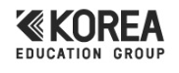

Slide 2
CONTENTS
국비 컨택&상담 노하우
지원 유형과 카드 발급 기준
01
국비지원 종류
국비 컨택
상황별 문의 응대와 방문 유도
02
컨택 스피치
상담 설계와 국취제 활용
03
상담 스피치
상담 운영
일반과정과 국비과정 연결
04
국비 + 일반
국비 컨택부터 상담 운영까지 한 흐름으로 정리한 실무 목차

Slide 3
CHAPTER 1. 국비지원
국비지원 종류 · 훈련 유형
03-1
훈련 유형
01
국가기간 · 국가전략산업직종 훈련
훈련비 90% 이상 지원, 유형에 따라 100% 지원
02
실업자 계좌제
유형에 따라 자부담금 발생
03
근로자
유형에 따라 자부담금 발생

Slide 4
CHAPTER 1. 국비지원
국비지원 종류 · 카드 발급 유형
03-2
카드 발급 유형
04
국민 내일배움카드
• 훈련비 300만원 지원
• 자부담비용은 직종평균 취업률(과거3년 평균)에 따라 15~55% 자부담하여야 함.
• 자부담비율은 직종평균 취업률(고용24 기준)에 따라 15~55% 자부담해야 함
05-1
국민취업지원제도 · 1유형
구직촉진수당 : 월60만 최대6개월 = 360만원
05-2
국민취업지원제도 · 2유형
• 참여수당 : 15만원 + 프로그램에 따라 3~10만원 추가 지급
• 참여장려수당: 1회 2만원 X 최대 5회 = 10만원

Slide 5
CHAPTER 1. 국비지원
국비지원 대상 및 지원한도 · 지원대상
04-1
300만원 기본 지원, 최대 500만원까지
지원대상
업무 능력을 키우고 싶은 누구나
대학(원)생도 졸업까지 남은 수업연한이 2년 이내면 발급 가능
지원 제외 대상(요약) · 1
01 공무원, 사립학교 교직원
02 75세 이상
03 대규모기업 근로자(월 임금 300만원 이상·만 45세 미만)
04 월 소득 500만원 이상 특수형태근로종사자
05 사업기간 1년 미만이거나 연 매출 4억원 이상 자영업자
06 사업기간 1년 미만이거나 월 소득 300만원 이상 법인대표

Slide 6
CHAPTER 1. 국비지원
국비지원 대상 및 지원한도 · 지원 제외 대상
04-2
지원 제외 대상(요약) · 2
07 월 소득 300만원 이상 비영리단체 대표
08 졸업까지 2년 이상 남은 대학(원)생
09 생계급여 수급자(단, 조건부 수급자·조건부 유예자는 가능)
10 다른 부처·지자체에서 훈련비를 지원받는 사람
11 부정수급자 등
훈련비 지원율

Slide 7
CHAPTER 1. 국비지원
국비지원 대상 및 지원한도 · 훈련비 지원율
04-3
훈련비 지원율
01
지원율 1
일반 참여자 45~85%
02
지원율 2
국민취업지원제도 I유형, II유형 중 특정계층 등 일반 자부담 적용자 80~100%
03
지원율 3
국민취업지원제도 II유형(청년·중장년 등) 50~85%
04
지원율 4
근로장려금(EITC) 수급자 72.5~92.5%

Slide 8
CHAPTER 1. 국비지원
국비지원 대상 및 지원한도 · 추가 지원
04-4
300만원 소진 시 200만원 추가 / 총 500만원 한도
추가 지원 대상자
01 기간제·파견·단시간·일용근로자로 재직 중인 피보험자
02 고용위기지역·선제대응지역 지원대상자, 특별고용지원업종 종사자
03 출소(예정)자
04 기초생활수급자 및 차상위계층
05 장애인
06 자립준비청년, 한부모가족 해당자
07 북한이탈주민, 아프간 특별기여자
08 청소년복지지원법에 따른 가정밖 청소년
※ 고용24 기준 요약 정리

Slide 9
CHAPTER 1. 국비지원
내일배움카드 vs 국민취업지원제도 · 내일배움카드
05-1
선지급 후 수업
장점
01 최초 발급 시 카드에 300만원 충전, 구직자/재직자/사업자 참여 가능
02 적합한 과정일 경우 적은 자부담, 취업 연계
단점
• 정해진 수업 내 과정조율 불가
• 고용24 등록 된 과정만 사용 가능
• 국비 수강료 전액 결제 불가능 (15~55% 부담)
• 100% 대면으로 진행되며 출결 미달 시 탈락
• 기초부터 진행하여 전공자에겐 부적합

Slide 10
CHAPTER 1. 국비지원
내일배움카드 vs 국민취업지원제도 · 국민취업지원제도
05-2
선수업 후 지급
장점
01 스케줄, 과정 조율 가능, 모든 과목에 적용할 수 있음
02 촉진수당 360만원 전액 수강료 사용 가능
03 비대면으로 진행해도 수당 지급
04 취업 성공 수당 150만원까지 수급 가능
단점
• 선 납부 후 수당 지급으로 인한 부담 증가

Slide 11
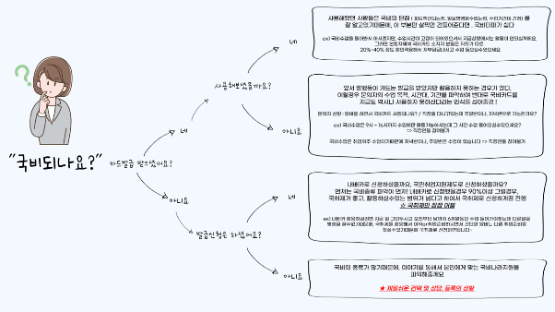
CHAPTER 2. 컨택 스피치
국비 문의의 흐름
06
01
내일배움카드 교육 찾는 경우
국비 수요의 80% 이상은 내일배움카드에 해당
국비 지원 제도가 다양해져 방문 시에 개인에게 맞는 국비 과정을 안내해주겠다 이야기 후에 상담 시 국민취업지원제도와 내일배움카드 장단점 비교 후 선택
02
국비 언급은 없으나 국민취업지원제도 참여 조건이 가능한 경우
국비 적용 가능한 부분을 먼저 언급 함으로써 타학원 국비 수업과 더블 방지 및 방문에 대한 명분을 제시
03
국민취업지원제도로 방문 유도를 하고 싶을 경우
학원 방문 시 모의 산정을 통해 얼마나 지원 받을 수 있는지 확인해주겠다고 안내
04
상담 날짜를 당기고 싶을 경우
국민취업지원제도에는 예산이 정해져 있음
해당 예산이 특정 기간까지 소진 예정에 있다는 스피치 활용
다음 페이지에서 원본 흐름도를 크게 확인

Slide 12
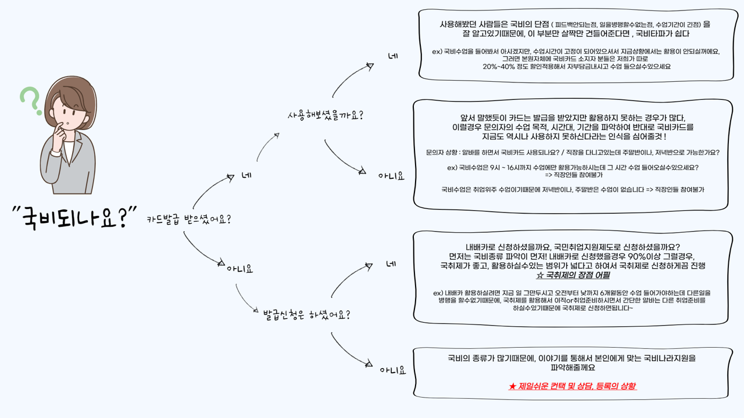
CHAPTER 2. 컨택 스피치
국비 문의의 흐름 · 원본 확대
06A
원본 내용을 확대 배치한 참고 페이지

Slide 13
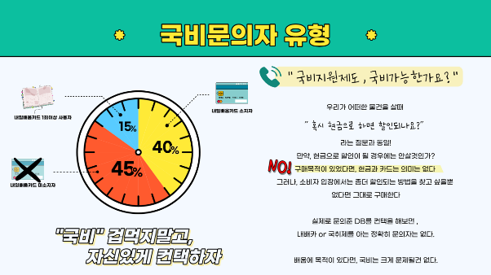
CHAPTER 2. 컨택 스피치
국비 문의자 유형
07
01
내일배움카드 교육 찾는 경우
국비 수요의 80% 이상은 내일배움카드에 해당
국비 지원 제도가 다양해져 방문 시에 개인에게 맞는 국비 과정을 안내해주겠다 이야기 후에 상담 시 국민취업지원제도와 내일배움카드 장단점 비교 후 선택
02
국비 언급은 없으나 국민취업지원제도 참여 조건이 가능한 경우
국비 적용 가능한 부분을 먼저 언급 함으로써 타학원 국비 수업과 더블 방지 및 방문에 대한 명분을 제시
03
국민취업지원제도로 방문 유도를 하고 싶을 경우
학원 방문 시 모의 산정을 통해 얼마나 지원 받을 수 있는지 확인해주겠다고 안내
04
상담 날짜를 당기고 싶을 경우
국민취업지원제도에는 예산이 정해져 있음
해당 예산이 특정 기간까지 소진 예정에 있다는 스피치 활용
다음 페이지에서 원본 흐름도를 크게 확인

Slide 14

CHAPTER 2. 컨택 스피치
국비 문의자 유형 · 원본 확대
07A
원본 내용을 확대 배치한 참고 페이지

Slide 15
CHAPTER 2. 컨택 스피치
구직자 컨택 스피치 · 1
08-1
전액국비만 찾는 경우
“유형에 따라 자부담 비율이 차이가 발생합니다. 일반적으로 구직자나 특정계층(저소득층, 장애인 등)인 경우 전액 국비 가능합니다.”
“특정계층 외 일부 유형에 따라 자부담이 발생할 수 있는데 발생한다면 얼마나 발생하는지는 세부적인 조회가 필요해 방문 시 정확히 안내해드리겠습니다.”
내배카 발급 후 상담 희망하는 경우
“내배카 발급 시 희망 직종을 선택해야하기 때문에 상담 후 직종 선택 및 희망 교육과정 설정 후 발급하시는 것이 좋습니다”
“내배카 과정은 매달 개강하지 않기 때문에 수령 후 상담 진행할 시 2~3개월 뒤 과정으로 참여해야할 수 있습니다.”

Slide 16
CHAPTER 2. 컨택 스피치
구직자 컨택 스피치 · 2
08-2
국비지원 시 금액을 물어보는 경우
“유형에 따라 자부담이 다릅니다. 배움카드 사용해보신적 있으실까요?” -> 있다면 기존에 얼마나 납부했는지? / 없다면 상담 시 정확히 조회 가능으로 안내
“원수강료는 50만원인데 국비지원 시 (할인가 적용) 30~40만원입니다.” -> 정확한 금액을 오픈하지 않고 대략적인 금액 오픈으로 상담 유도
상담 날짜를 당기고 싶을 경우
“국민취업지원제도는 예산이 정해져 있기 때문에 빠르게 신청하시는 것이 안정적으로 6개월 전체 수령 가능합니다.”
“예산이 소진이 가까워질 수록 조건이 까다로워지거나 조기 종료 가능성 있으니 오늘(내일) 상담 오셔서 안내 후 신청까지 안내해드리겠습니다.”
“내일배움카드 수업은 매 달 개강하지 않고 참여 절차가 있고 개강 후 참여는 어렵기 때문에 빠른 상담 후 고민해보시는게 좋습니다.”

Slide 17
CHAPTER 2. 컨택 스피치
재직자 컨택 스피치 · 1
09-1
전액국비만 찾는 경우
“국비지원은 취업률 향상이 목적이라 재직자보단 구직자에게 지원이 많습니다. 재직자는 전액 국비는 없으나 일부 자부담 납부하면 됩니다.”
“재직자도 자부담을 최소로 납부하려면 구직자 과정인 오전～오후 수업으로 참여해야 합니다. 저녁은 재직자 과정이기 때문에 자부담이 발생합니다.”
타학원과 비교하는 경우
“각 교육기관마다 주력으로 운영하는 과정이 상이합니다. 본원의 경우 000과정은 메인 과정이고 일반과정+국비과정 모두 운영하고 있습니다.”
“많은 국비교육들이 인원 미달로 폐강, 연기가 되는데 본원의 경우에는 조기마감이 되는 경우가 많아 비대면으로 참여하시는 분들도 많습니다.”

Slide 18
CHAPTER 2. 컨택 스피치
재직자 컨택 스피치 · 2
09-2
국비지원 시 금액을 물어보는 경우
“재직자는 공무원, 대기업 종사자는 국비 불가하며 일반 재직자의 경우 가구단위 소득에 따라 유형은 달라집니다.”
“재직자는 보통 교육과정이나 유형에 따라 30~70%까지는 지원받고 30~70%는 본인 부담입니다. 단과보다는 정규과정이 지원율이 높습니다.”
국비 개설되지 않는 과정을 문의하는 경우
“컴활 과정은 취업연계 과정이 아니기 때문에 국비과정은 개설이 어렵습니다. 웹디자인, IT개발, 건축인테리어 등이 4~6개월 과정으로 개설됩니다.”
“드로잉은 관련 국가자격증도 없고 국가에서 지원하는 직종이 아니기 때문에 국비과정 개설이 어렵습니다.”
“3D 과정은 정규 국비과정에 포함되어 있는데 3D만 개별적으로 국비는 개설이 어렵습니다.”

Slide 19
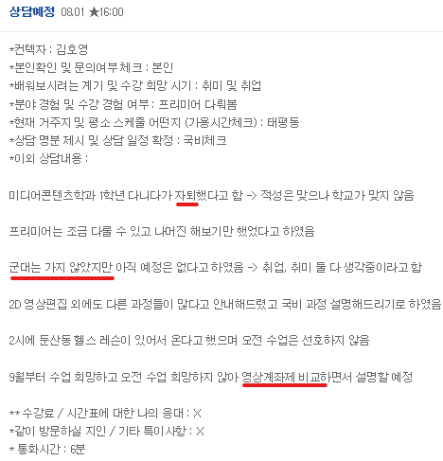
CHAPTER 2. 컨택 스피치
페이스북 DB 컨택 스피치
10
01
핵심 1
페북 DB -> 출처에 맞는 국비 스피치(영상, 인테리어, AI, 연령타겟 등)
02
핵심 2
컨택 시 현재 상황(학생, 구직자, 재직자) 파악이 우선
03
핵심 3
국비지원 제도 다양, 본인에게 맞는 국비가 중요!
04
핵심 4
국취제 조건 미리 파악 -> 나이, 재직여부, 실업급여, 가구원 등
05
핵심 5
컨택 클로징 시 국비 체크 및 제도 비교하여 최소 자부담 안내 스피치
★페북컨택 시 국비 언급을 두려워하지 말고,
구직자 DB의 경우엔 내배카, 국취제 선언급하는 것이 좋다

Slide 20
CHAPTER 2. 컨택 스피치
페이스북 DB 컨택 스피치 · 원본 1
10A
원본 상담 자료 확대

Slide 21
CHAPTER 2. 컨택 스피치
페이스북 DB 컨택 스피치 · 원본 2
10B
원본 상담 자료 확대

Slide 22
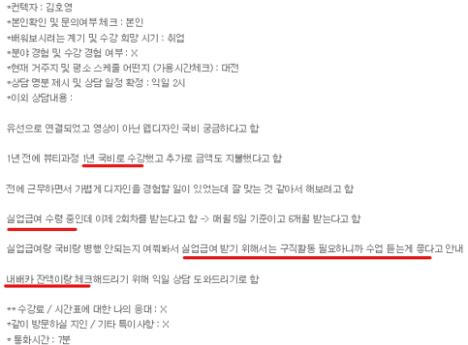
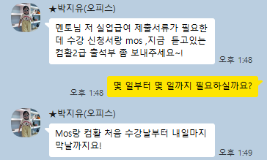
CHAPTER 2. 컨택 스피치
실업급여 수령자 컨택 스피치
11
01
핵심 1
실업급여 = 국비지원
실업급여는 국민취업지원제도와 비슷 -> 구직활동을 해야 수당 지급
일반과정(미인정)도 구직활동으로 인정
02
핵심 2
실업급여 수급자는 고용센터에서 내배카 안내받은 경우가 많음
03
핵심 3
실업급여 수급자는 전액지원이 불가하기 때문에 자부담 발생 언급
04
핵심 4
내배카 사용자는 기존 사용과 비교하여 잔액 확인 및 자부담 납부 내역 체크
05
핵심 5
지점 내 국비과정이 있다면 국비 + 일반과정을 가장 추천

Slide 23
CHAPTER 2. 컨택 스피치
실업급여 수령자 컨택 스피치 · 원본 1
11A
원본 상담 자료 확대

Slide 24
CHAPTER 2. 컨택 스피치
실업급여 수령자 컨택 스피치 · 원본 2
11B
원본 상담 자료 확대

Slide 25
CHAPTER 3. 상담 스피치
구직자 국비문의 상담 · 핵심 1
12-1
국비만 맞출 때의 리스크
• 당장 등록은 가능해도 이후 불안요소가 생길 수 있습니다.
• 국취제 상담센터의 제동, 우유부단함, 수강 환불 가능성을 미리 고려해야 합니다.
• 국비 수강의 특성과 정규과정의 장단점을 함께 비교해줘야 합니다.
정규과정 후 국비 활용
• 정규과정으로 기본기를 잡은 뒤 국비 수강을 고려하도록 안내
• 프로젝트 수업, 놓쳤던 내용 복습, 국비 무료교육의 이점을 어필
• 첫 공부의 리스크를 이후 국비 수강으로 보완할 수 있다는 안정감 제공

Slide 26
CHAPTER 3. 상담 스피치
구직자 국비문의 상담 · 핵심 2
12-2
국민취업지원제도 활용 주의
• 국민취업지원제도는 강력한 무기가 될 수 있습니다.
• 단, 수강생을 위해 알아봐 준 제도처럼 안내하는 것이 좋습니다.
• “60만원씩 6개월 수당”처럼 환급 형식으로만 설명하면 환불 위험이 커질 수 있습니다.
멘토의 설득 역할
• 수강생의 니즈를 맞추는 것도 중요하지만, 한계를 부수는 설득 능력도 필요합니다.
• 전문성 있는 멘토로 납득되면 정규과정 후 국비 수강 방향도 자연스럽게 설득됩니다.
• 보이지 않는 교육의 가치를 보이게 만들어주는 것이 상담의 핵심입니다.
수강생의 목표에 집중해 상담하면, 국비가 되지 않는 상황도 더 적합한 대안을 찾는 계기가 될 수 있습니다.

Slide 27
CHAPTER 3. 상담 스피치
구직자 국비문의 상담 · 핵심 이해
13-1
구직자 국비의 목적은 취업
01
핵심 이해 1
국비의 가장 큰 목적은 직무능력 개발을 통한 취업입니다.
02
핵심 이해 2
국비과정은 정해진 커리큘럼과 지정된 훈련기간을 수료해야 지원되는 학교형 시스템입니다.
03
핵심 이해 3
한 과정을 깊게 배우기보다 실무 활용 학습과 포트폴리오 제작에 초점이 맞춰져 있습니다.

Slide 28
CHAPTER 3. 상담 스피치
구직자 국비문의 상담 · 상담 단계
13-2
01
1. 컨디션 파악
• 국비만으로 해결 가능한 학습자인지 확인
• 일반과정을 함께 연결할 필요가 있는지 판단
• 학생의 성향과 취업 가능성을 상담 초반에 파악
02
2. 유형별 방향 설정
• 뚜 부러진 학습자: 국비 + 필요한 일반과정 병행
• 우유부단하거나 취업이 어려워 보이는 경우: 정규과정 전환
• 이후 국비 수강까지 고려할 수 있게 흐름 설정
03
3. 기대효과 제시
• 학습자 상황에 맞춘 대안을 먼저 제시
• 과정 선택으로 얻을 수 있는 결과를 명확하게 설명
• 국비 니즈보다 취업 가능성과 학습 안정성을 중심으로 안내
국비 니즈만 맞추기보다, 학습자의 취업 가능성과 과정 적합성을 기준으로 상담 방향을 잡는 것이 중요합니다.

Slide 29
CHAPTER 3. 상담 스피치
재직자 국비문의 상담 · 기본 이해
14-1
국비 문의 유형에 따라 응대 스피치와 상담 방향을 달리하는 가이드
국비를 정확히 모를 경우
01
기본 포인트 1
국비를 단순히 ‘국가에서 수강료를 지원해주는 제도’ 정도로만 아는 경우가 많다.
02
기본 포인트 2
내일배움카드를 발급만 받았거나, 알기만 하거나, 아예 잘 모르는 경우도 있다.
03
기본 포인트 3
재직자는 내일배움카드 사용 시 자부담이 발생할 수 있으므로 조회 후 안내가 필요하다.
04
기본 포인트 4
이 경우에는 내배카에서 일반과정 전환을 자연스럽게 유도하는 스피치가 효과적이다.

Slide 30
CHAPTER 3. 상담 스피치
재직자 국비문의 상담 · 스피치 1
14-2
스피치 1
설명
국비는 취업률 향상을 위해 훈련비를 지원하는 제도입니다. 재직자는 지원이 어렵거나 자부담 비율이 높을 수 있습니다. 또 국비과정은 과정 편성을 자유롭게 바꾸기 어렵고, 불필요한 과정이 함께 편성되어 원수강료와 실 자부담이 커질 수 있습니다.
응대 포인트
따라서 ○○님은 일반과정으로 들어가셔서 프로모션 적용을 받으시는 편이 더 저렴할 수 있습니다.
재직자 상담에서는 국비 가능 여부보다 실제 비용, 일정, 그리고 목표에 맞는 선택지를 중심으로 안내하는 것이 중요합니다.

Slide 31
CHAPTER 3. 상담 스피치
재직자 국비문의 상담 · 스피치 2
14-3
스피치 2
설명
국비과정은 취업과정 중심으로 개설되기 때문에 보통 일 4~5시간, 6개월 과정처럼 운영됩니다. 그래서 재직자에게 맞는 시간과 기간으로 유연하게 맞추기 어렵고, 시간대가 제한되어 개설이 불안정할 수 있습니다.
응대 포인트
따라서 ○○님은 일반과정으로 들어가셔야 스케줄을 훨씬 더 원활하게 맞추실 수 있습니다.
재직자 상담에서는 국비 가능 여부보다 실제 비용, 일정, 그리고 목표에 맞는 선택지를 중심으로 안내하는 것이 중요합니다.

Slide 32
CHAPTER 3. 상담 스피치
재직자 국비문의 상담 · 스피치 3
15-1
추가 응대 스피치와 상담 핵심 포인트
유형
할인이 목적이라기보다 ‘국가 지원을 받고 싶다’는 명분을 중요하게 생각하는 재직자 유형
01
응대 포인트 1
프로모션 할인보다 교육청 지원, 장학 지원, 기관 지원처럼 ‘지원 명분’을 활용하는 방식이 효과적일 수 있다.
02
응대 포인트 2
국비 제도는 다양하지만, 내일배움카드는 청년층 구직자 중심으로 지원되는 경우가 많다.
03
응대 포인트 3
재직자에게는 참여가 어려운 과정과 낮 시간대 과정이 많으므로, 개인 맞춤 커리큘럼과 적용 가능한 지원 제도를 함께 확인해드리는 방향으로 안내한다.

Slide 33
CHAPTER 3. 상담 스피치
재직자 국비문의 상담 · 변수 응대
15-2
전액 지원이 될 줄 알았다
재직자나 중장년층처럼 금전적 여유가 있는 분들에게까지 전액 지원을 해드리면 청년층 구직자들이 취업 기회를 얻기 어려워질 수 있습니다.
대신 본원 교육은 투자하신 금액 이상으로, 타 학원 대비 높은 퀄리티의 교육을 제공해 목표 달성을 돕겠습니다.
활용 팁
• 할인율을 단순 할인보다 ‘교육 장학 지원’ 같은 명분으로 제시하면 설득력이 높아진다.
• 신분증 등을 받아 조회해드리겠다는 액션도 좋다.

Slide 34
CHAPTER 3. 상담 스피치
재직자 국비문의 상담 · 상담 마무리
15-3
01
핵심 1
대부분의 수강생 목적은 국비 자체가 아니라 자신의 목표 달성에 있다.
02
핵심 2
국비에만 초점을 맞추면 목표가 흐려지고, 돈 중심으로 과정을 찾게 될 수 있다.
03
핵심 3
본원 과정은 단순 체험이 아니라 업무 활용, 생계, 이직, 꿈과 연결되는 교육이다.
04
핵심 4
따라서 국비 가능 여부가 등록 여부를 결정하는 유일한 이유가 되어서는 안 된다.
수강생의 목표에 집중해 상담하면, 국비가 되지 않는 상황도 등록을 막는 이유가 아니라 더 적합한 대안을 찾는 계기가 될 수 있습니다.

Slide 35
CHAPTER 3. 상담 스피치
내일배움카드 타파 방법 · 원칙
16-1
01
원칙 1
무조건 국비를 나쁘게 보는것보다는, 좋은 제도이나 본인에게는 맞지않은 지원임을 강조
무의식적으로 단점을 좀더 문의자의 상황에 맞춰서 어필
02
원칙 2
본인의 장점, 멘토의 필요성만 상담시 충분히 어필했다면 내배카는 쉽게 타파
03
원칙 3
내배카 사용이 안되는 수업은 당당히 말할것! 이유명확하게 안내
(특수학경우 취업직군일 경우, 채용공고가 많지 않은 취업군일경우)

Slide 36
CHAPTER 3. 상담 스피치
내일배움카드 타파 방법 · 기본 컨택 스피치
16-2
01
내일배움카드 교육 찾는 경우
국비 수요의 80% 이상은 내일배움카드에 해당
국비 지원 제도가 다양해져 방문 시에 개인에게 맞는 국비 과정을 안내해주겠다 이야기 후에 상담 시 국민취업지원제도와 내일배움카드 장단점 비교 후 선택
02
국비 언급은 없으나 국민취업지원제도 참여 조건이 가능한 경우
국비 적용 가능한 부분을 먼저 언급 함으로써 타학원 국비 수업과 더블 방지 및 방문에 대한 명분을 제시
03
국민취업지원제도로 방문 유도를 하고 싶을 경우
학원 방문 시 모의 산정을 통해 얼마나 지원 받을 수 있는지 확인해주겠다고 안내
04
상담 날짜를 당기고 싶을 경우
국민취업지원제도에는 예산이 정해져 있음
해당 예산이 특정 기간까지 소진 예정에 있다는 스피치 활용

Slide 37
CHAPTER 3. 상담 스피치
상담 시 선택 가이드
17
✓ 내일배움카드 교육과 고민할 경우
희망 과목 내배카 수업 | 내배카 수업 시간,기간 참여 | 수강료 부담 | 추천 제도
가능 | 가능 | 없음 | 멘토 판단
가능 | 가능 | 조금 있음 | 내배카 + 국취
가능 | 가능 | 많이 있음 | 내배카
둘 중 하나 불가일 경우 |  | - | 국취
✓ 당장 공부를 할지 말지 고민할 경우
컨택에서 안내 했던 지원금을 받을 수 있는 기간 재차 안내 및
국취 신청 시 3 ~ 4주 소요되기 때문에 미리 접수 해야 되는 점 언급

Slide 38
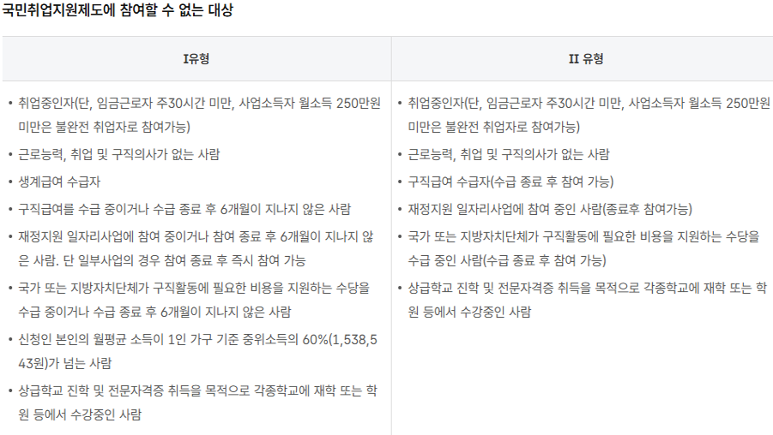
CHAPTER 3. 상담 스피치
국민취업지원제도 상담 · 상담 핵심
18-1
01
핵심 1
상담 초반 국취제 해당여부 체크
02
핵심 2
지원대상 페이지 확인시켜줄 것
03
핵심 3
각 유형 참여할 수 없는 대상 항목
04
핵심 4
중위소득 60% 153만 – 촉진수당 60만
-> 93만원 초과 시 초과금 만큼 차감 지급
Ex) 100만원 소득 발생 시 53만원 수당 지급
★ I유형이 안되는 이유 설명
학생 -> 즉시 취업이 안되서
생계,실업급여 -> 이중 지원이기 때문

Slide 39
CHAPTER 3. 상담 스피치
국민취업지원제도 상담 · Ⅰ유형
18-2
Ⅰ유형 참여 제한 대상
01
Ⅰ유형 제한 항목 1
취업 중인 자(단, 임금근로자 주 30시간 미만, 사업소득자 월소득 250만원 미만은 불완전 취업자로 참여 가능)
02
Ⅰ유형 제한 항목 2
근로능력, 취업 및 구직의사가 없는 사람
03
Ⅰ유형 제한 항목 3
생계급여 수급자
04
Ⅰ유형 제한 항목 4
구직급여를 수급 중이거나 수급 종료 후 6개월이 지나지 않은 사람

Slide 40
CHAPTER 3. 상담 스피치
국민취업지원제도 상담 · Ⅰ유형
18-3
Ⅰ유형 참여 제한 대상
05
Ⅰ유형 제한 항목 5
재정지원 일자리사업에 참여 중이거나 참여 종료 후 6개월이 지나지 않은 사람. 단 일부사업의 경우 참여 종료 후 즉시 참여 가능
06
Ⅰ유형 제한 항목 6
국가 또는 지방자치단체가 구직활동에 필요한 비용을 지원하는 수당을 수급 중이거나 수급 종료 후 6개월이 지나지 않은 사람
07
Ⅰ유형 제한 항목 7
신청인 본인의 월평균 소득이 1인 가구 기준 중위소득의 60%(1,538,543원)가 넘는 사람
08
Ⅰ유형 제한 항목 8
상급학교 진학 및 전문자격증 취득을 목적으로 각종학교에 재학 또는 학원 등에서 수강중인 사람

Slide 41
CHAPTER 3. 상담 스피치
국민취업지원제도 상담 · Ⅱ유형
18-4
Ⅱ유형 참여 제한 대상
01
Ⅱ유형 제한 항목 1
취업 중인 자(단, 임금근로자 주 30시간 미만, 사업소득자 월소득 250만원 미만은 불완전 취업자로 참여 가능)
02
Ⅱ유형 제한 항목 2
근로능력, 취업 및 구직의사가 없는 사람
03
Ⅱ유형 제한 항목 3
구직급여 수급자(수급 종료 후 참여 가능)
04
Ⅱ유형 제한 항목 4
재정지원 일자리사업에 참여 중인 사람(종료후 참여가능)

Slide 42
CHAPTER 3. 상담 스피치
국민취업지원제도 상담 · Ⅱ유형
18-5
Ⅱ유형 참여 제한 대상
05
Ⅱ유형 제한 항목 5
국가 또는 지방자치단체가 구직활동에 필요한 비용을 지원하는 수당을 수급 중인 사람(수급 종료 후 참여 가능)
06
Ⅱ유형 제한 항목 6
상급학교 진학 및 전문자격증 취득을 목적으로 각종학교에 재학 또는 학원 등에서 수강중인 사람

Slide 43
CHAPTER 3. 상담 스피치
국민취업지원제도 상담 · 원본 기준표
18-A
국민취업지원제도 참여 제한 대상 원본 확대

Slide 44
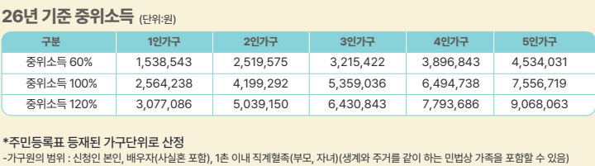
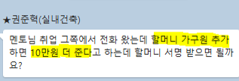
CHAPTER 3. 상담 스피치
가구단위·소득 기준 안내 · 기준표
19-1
26년 기준 중위소득 | 단위: 원
구분 | 1인 가구 | 2인 가구 | 3인 가구 | 4인 가구 | 5인 가구
중위소득 60% | 1,538,543 | 2,519,575 | 3,215,422 | 3,896,843 | 4,534,031
중위소득 100% | 2,564,238 | 4,199,292 | 5,359,036 | 6,494,738 | 7,556,719
중위소득 120% | 3,077,086 | 5,039,150 | 6,430,843 | 7,793,686 | 9,068,063
가구단위 산정 기준
신청인 본인, 배우자(사실혼 포함), 1촌 이내 직계혈족(부모·자녀) 중 생계와 주거를 같이 하는 민법상 가족을 포함합니다.

Slide 45
CHAPTER 3. 상담 스피치
가구단위·소득 기준 안내 · 상담 가이드
19-2
01
핵심 1
가구단위 (★매우 중요★)
02
핵심 2
4인가구 기준 가구단위는 3인가구
-> 형제,자매 미포함(2촌)
03
핵심 3
소득 초과 시 주소지 이전 (전입신고)
04
핵심 4
조부모 > 형제,자매 > 친척 > 친구
-> 조부모 댁으로 이전 시 추가 10~20만원
★ 주소지 이전 스피치 사용 시
- 정부24로 간편하게 이전하는 방법 추천

Slide 46
CHAPTER 3. 상담 스피치
가구단위·소득 기준 안내 · 원본 1
19-A1
가구단위·소득 기준 원본 확대

Slide 47
CHAPTER 3. 상담 스피치
가구단위·소득 기준 안내 · 원본 2
19-A2
가구단위·소득 기준 원본 확대

Slide 48
CHAPTER 3. 상담 스피치
가구단위·소득 기준 안내 · 원본 3
19-A3
가구단위·소득 기준 원본 확대

Slide 49
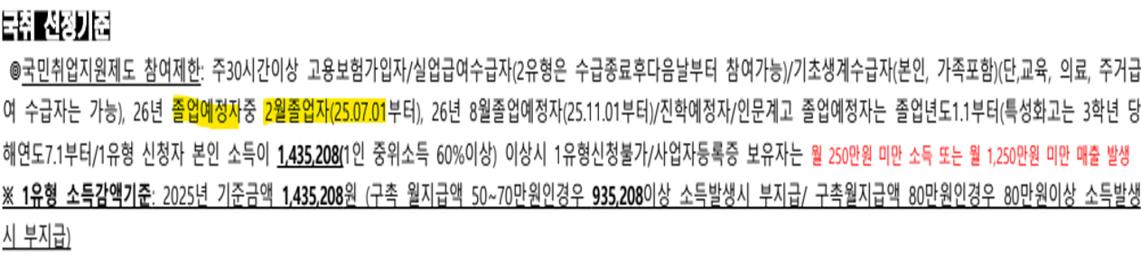
CHAPTER 3. 상담 스피치
졸업예정자 상담
20
졸업예정자의 졸업 예정 7개월 전 신청 가능
-> 국취제는 보통 취업 대비가 많기 때문에
4학년 1학기 문의 시 1학기엔 기초 과정 선 진행 후
2학기 자격증, 포폴 시기에 국취제 신청하여 수당 지급
다음 페이지에서 원본 안내문을 확대 확인

Slide 50
CHAPTER 3. 상담 스피치
졸업예정자 상담 · 원본 확대
20A
졸업예정자 신청 가능 시점 원본

Slide 51
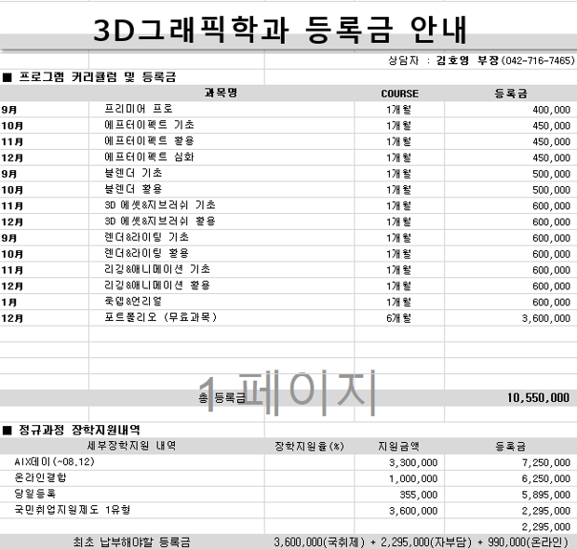
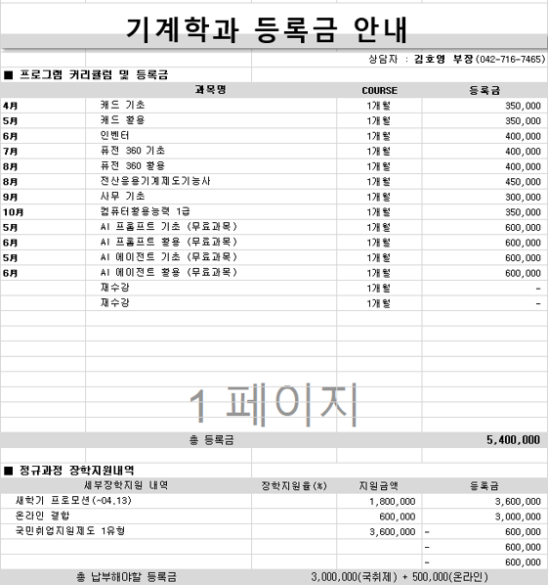
CHAPTER 3. 상담 스피치
견적서 활용 · 3D그래픽학과 1
21-1
과목명 | 기간 | 등록금
9월 프리미어 프로 | 1개월 | 400,000
10월 애프터이펙트 기초 | 1개월 | 450,000
11월 애프터이펙트 활용 | 1개월 | 450,000
12월 애프터이펙트 심화 | 1개월 | 450,000
9월 블렌더 기초 | 1개월 | 500,000
10월 블렌더 활용 | 1개월 | 500,000
11월 3D 에셋지브러쉬 기초 | 1개월 | 600,000
3D그래픽학과 등록금 세부 내역 · 1

Slide 52
CHAPTER 3. 상담 스피치
견적서 활용 · 3D그래픽학과 2
21-2
과목명 | 기간 | 등록금
12월 3D 에셋지브러쉬 활용 | 1개월 | 600,000
9월 렌더&라이팅 기초 | 1개월 | 600,000
10월 렌더&라이팅 활용 | 1개월 | 600,000
11월 리깅&애니메이션 기초 | 1개월 | 600,000
12월 리깅&애니메이션 활용 | 1개월 | 600,000
1월 독립&연출 | 1개월 | 600,000
12월 포트폴리오(무료과목) | 6개월 | 3,600,000
총 등록금 10,550,000원 | 국취제 제외 실 자부담금 확인

Slide 53
CHAPTER 3. 상담 스피치
견적서 활용 · 기계학과 1
21-3
과목명 | 기간 | 등록금
4월 캐드 기초 | 1개월 | 350,000
5월 캐드 활용 | 1개월 | 350,000
6월 인벤터 | 1개월 | 400,000
7월 퓨전 360 기초 | 1개월 | 400,000
8월 퓨전 360 활용 | 1개월 | 400,000
8월 전산응용기계제도기능사 | 1개월 | 450,000
기계학과 등록금 세부 내역 · 1

Slide 54
CHAPTER 3. 상담 스피치
견적서 활용 · 기계학과 2
21-4
과목명 | 기간 | 등록금
9월 사무 기초 | 1개월 | 300,000
10월 컴퓨터활용능력 1급 | 1개월 | 350,000
5월 AI 프롬프트 기초(무료) | 1개월 | 600,000
6월 AI 프롬프트 활용(무료) | 1개월 | 600,000
5월 AI 에이전트 기초(무료) | 1개월 | 600,000
6월 AI 에이전트 활용(무료) | 1개월 | 600,000
총 등록금 5,400,000원 | 국취제 제외 실 자부담금 확인

Slide 55
CHAPTER 3. 상담 스피치
견적서 활용 · 원본 견적 1
21-A1
국취제 제외한 실 자부담금

Slide 56
CHAPTER 3. 상담 스피치
견적서 활용 · 원본 견적 2
21-A2
국취제 제외한 실 자부담금

Slide 57
CHAPTER 3. 상담 스피치
카드 결제 스피치 · 자부담 없음
22-1
 | 8月 | 9月 | 10月 | 11月 | 12月 | 1月 | 2月
국취제 수당 | 신청 | 600,000 | 600,000 | 600,000 | 600,000 | 600,000 | 600,000
등록금 납부 | 6개월 할부 | -600,000 | -600,000 | -600,000 | -600,000 | -600,000 | -600,000
월 납부 금액 |  | 0 | 0 | 0 | 0 | 0 | 0
카드 무이자 6개월 할부
60만원 납부 후 60만원 입금 -> 납부금액 X

Slide 58
CHAPTER 3. 상담 스피치
카드 결제 스피치 · 자부담 150만원
22-2
 | 8月 | 9月 | 10月 | 11月 | 12月 | 1月 | 12月
국취제 수당 | 신청 | 600,000 | 600,000 | 600,000 | 600,000 | 600,000 | 600,000
등록금 납부 | 6개월 할부 | -600,000 | -600,000 | -600,000 | -600,000 | -600,000 | -600,000
자부담금 | 150만원 할부 | 250,000 | 250,000 | 250,000 | 250,000 | 250,000 | 250,000
월 납부 금액 |  | 250,000 | 250,000 | 250,000 | 250,000 | 250,000 | 250,000
카드 무이자 6개월 할부
월 납부 금액 250,000원

Slide 59
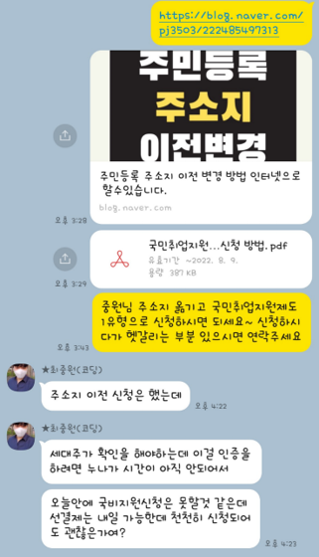
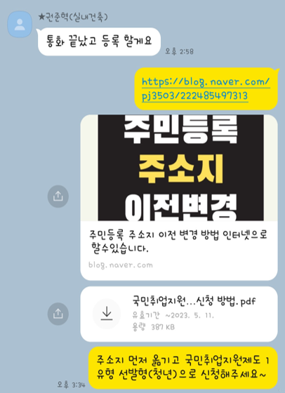
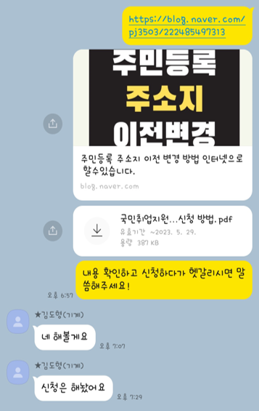
CHAPTER 3. 상담 스피치
카카오톡 활용
23
상담 시 카톡 활용
카카오톡을 활용해 상담 전후 자료와 신청 링크를 전달하고, 문의자의 반응과 진행 상태를 이어서 관리합니다.
이어지는 페이지에서 관련 원본 자료를 한 장씩 확대 확인

Slide 60
CHAPTER 3. 상담 스피치
카카오톡 활용 · 원본 1
23-1
원본 자료 확대

Slide 61
CHAPTER 3. 상담 스피치
카카오톡 활용 · 원본 2
23-2
원본 자료 확대

Slide 62
CHAPTER 3. 상담 스피치
카카오톡 활용 · 원본 3
23-3
원본 자료 확대

Slide 63
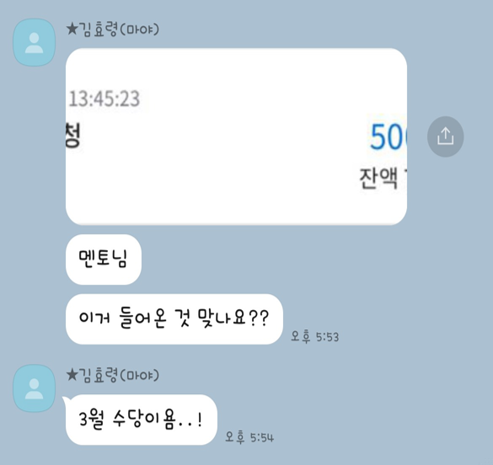
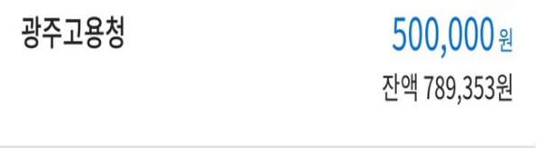
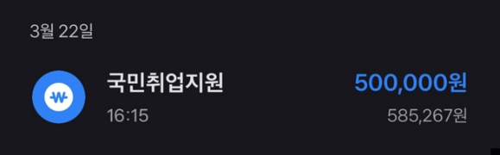
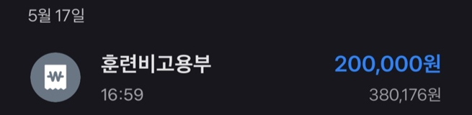
CHAPTER 3. 상담 스피치
기존 수강생 수급내역
24
기존 수강생 수급내역
기존 수강생의 실제 수급 내역을 근거로 지원금 수령 사례를 설명합니다.
이어지는 페이지에서 관련 원본 자료를 한 장씩 확대 확인

Slide 64
CHAPTER 3. 상담 스피치
기존 수강생 수급내역 · 원본 1
24-1
원본 자료 확대

Slide 65

CHAPTER 3. 상담 스피치
기존 수강생 수급내역 · 원본 2
24-2
원본 자료 확대

Slide 66

CHAPTER 3. 상담 스피치
기존 수강생 수급내역 · 원본 3
24-3
원본 자료 확대

Slide 67
CHAPTER 3. 상담 스피치
기존 수강생 수급내역 · 원본 4
24-4
원본 자료 확대

Slide 68
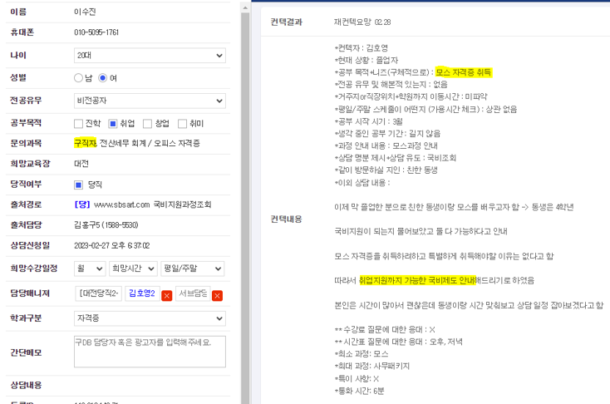
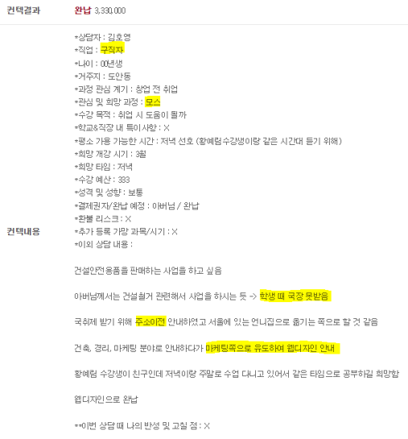
CHAPTER 3. 상담 스피치
국취제 과정 확대
25
단순 컴활 취업 -> 정규 확장
사무직? -> 경리 or 마케팅
넓은 취업 목표를 구체적인 직무와 정규과정으로 연결합니다.
이어지는 페이지에서 관련 원본 자료를 한 장씩 확대 확인

Slide 69
CHAPTER 3. 상담 스피치
국취제 과정 확대 · 원본 1
25-1
원본 자료 확대

Slide 70
CHAPTER 3. 상담 스피치
국취제 과정 확대 · 원본 2
25-2
원본 자료 확대

Slide 71
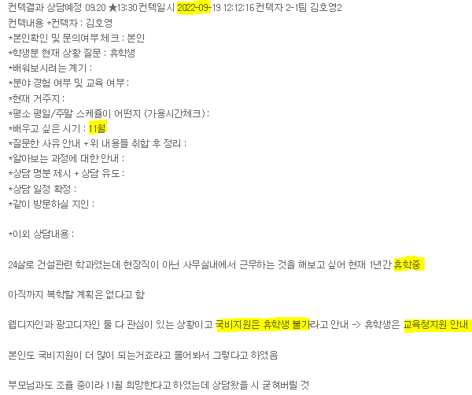
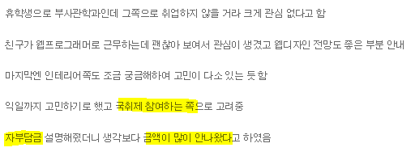
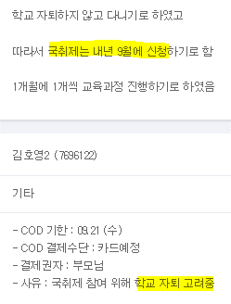
CHAPTER 3. 상담 스피치
대상자가 아닐 때
26
휴학생은 국비 불가 · 교육청 지원(할인) 가능
자퇴를 권하지 말 것!
지원 대상이 아니더라도 다른 지원 방식을 검토합니다.
이어지는 페이지에서 관련 원본 자료를 한 장씩 확대 확인

Slide 72
CHAPTER 3. 상담 스피치
대상자가 아닐 때 · 원본 1
26-1
원본 자료 확대

Slide 73
CHAPTER 3. 상담 스피치
대상자가 아닐 때 · 원본 2
26-2
원본 자료 확대

Slide 74
CHAPTER 3. 상담 스피치
대상자가 아닐 때 · 원본 3
26-3
원본 자료 확대

Slide 75
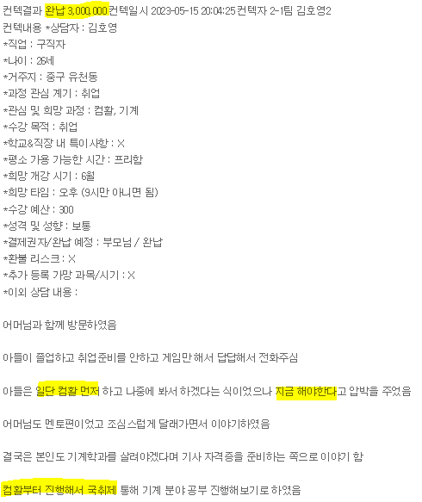
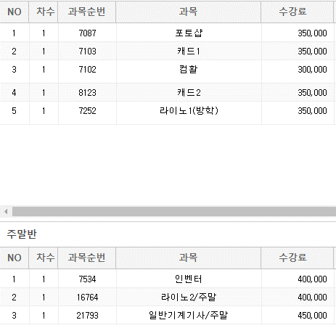
CHAPTER 3. 상담 스피치
국취제 할인율
27
국취제 = 할인
국비지원은 할인이 필수가 아니다!
과정 적합성과 취업 목표를 중심으로 안내합니다.
이어지는 페이지에서 관련 원본 자료를 한 장씩 확대 확인

Slide 76
CHAPTER 3. 상담 스피치
국취제 할인율 · 원본 1
27-1
원본 자료 확대

Slide 77
CHAPTER 3. 상담 스피치
국취제 할인율 · 원본 2
27-2
원본 자료 확대

Slide 78
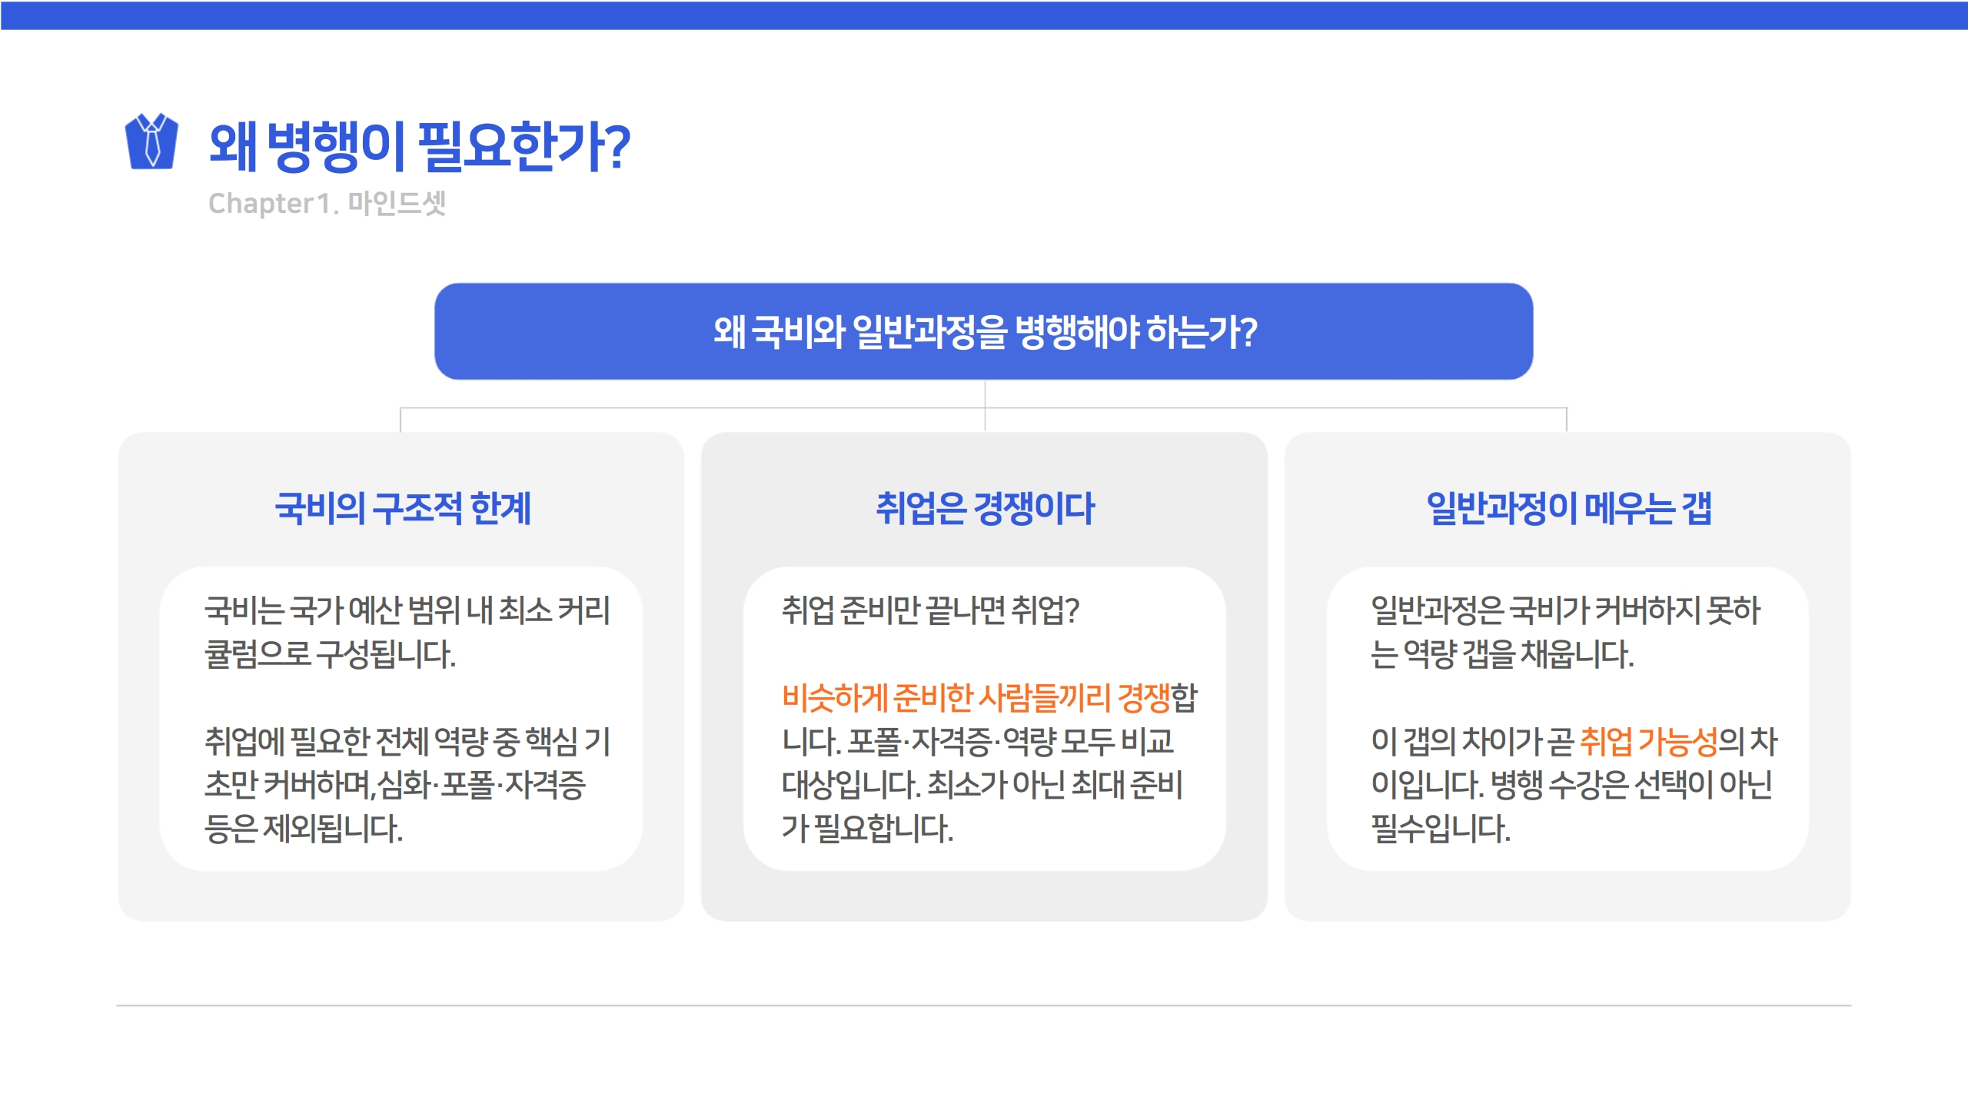

Slide 79
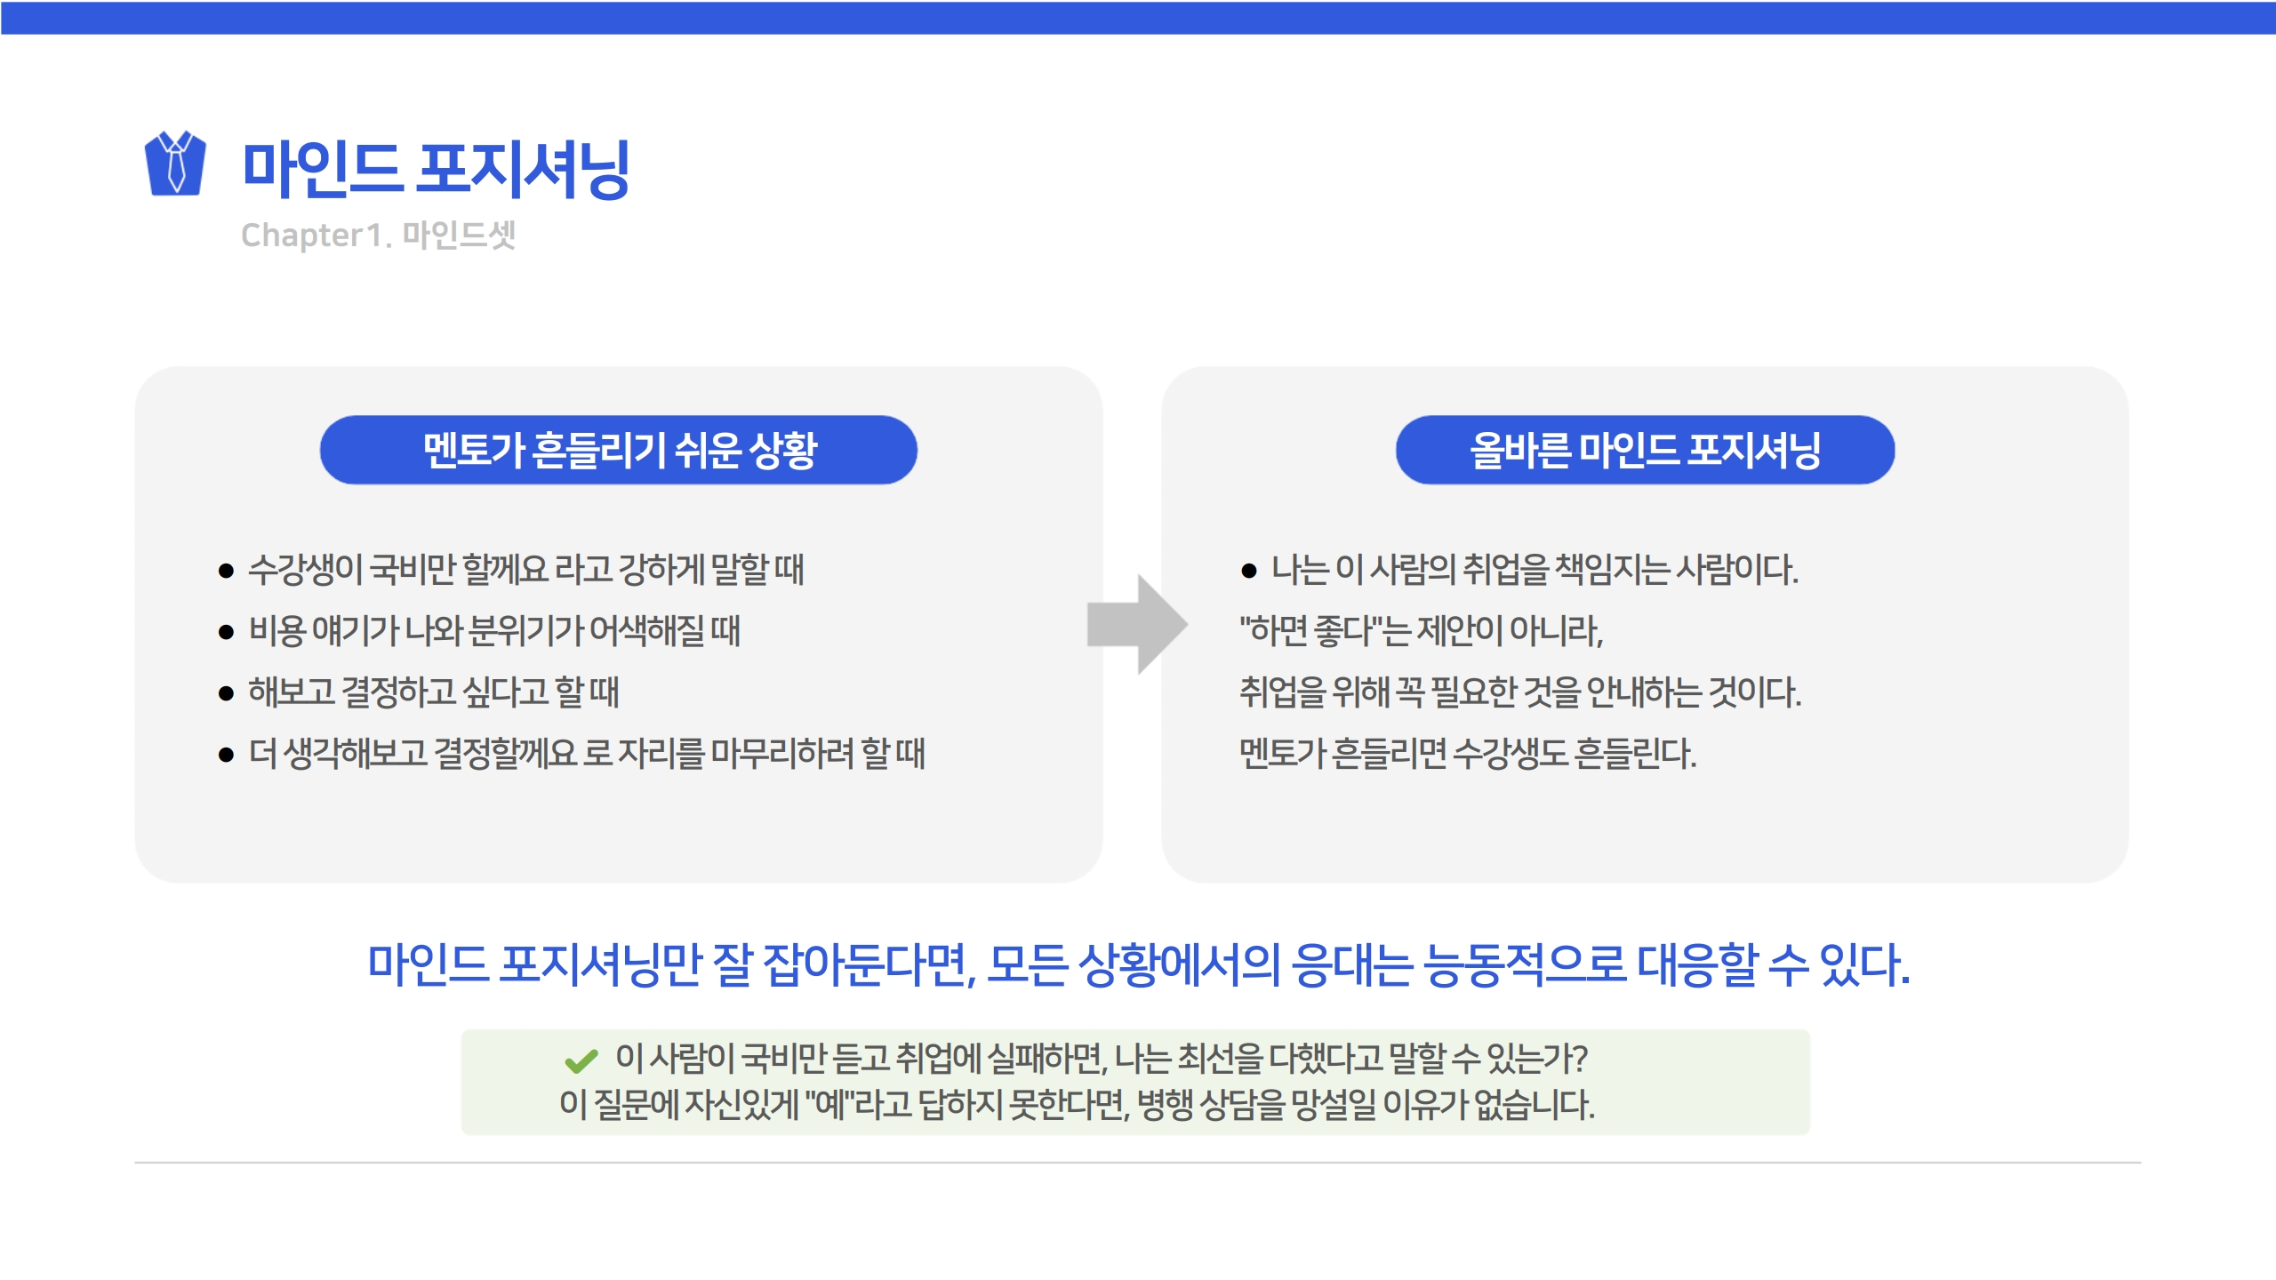

Slide 80
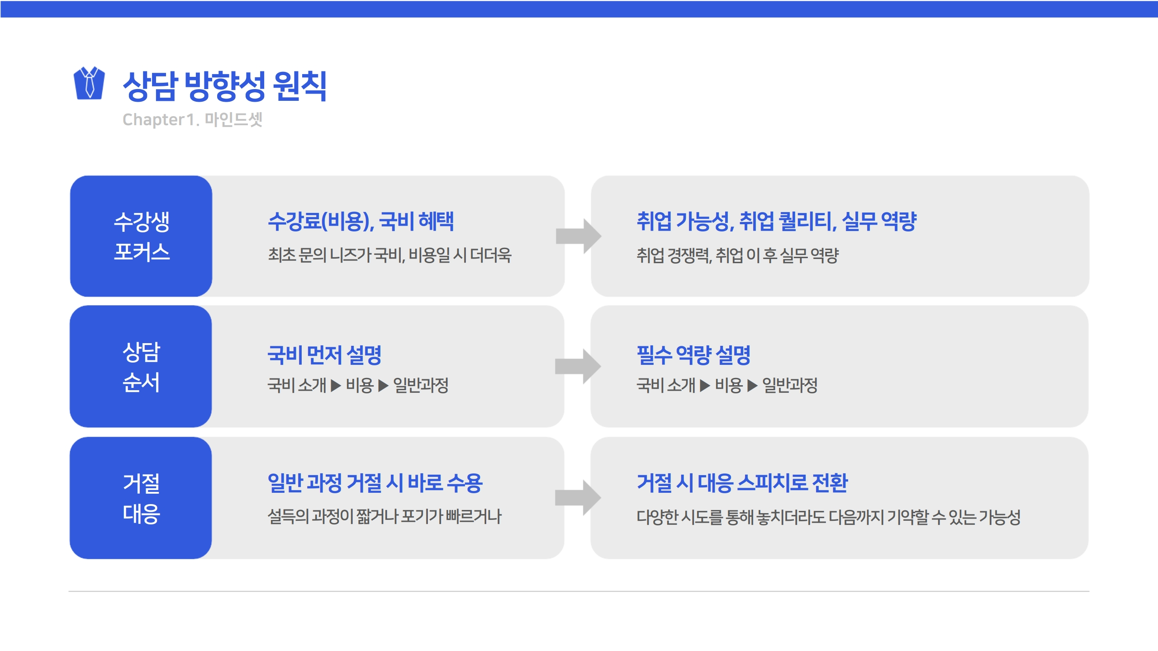

Slide 81
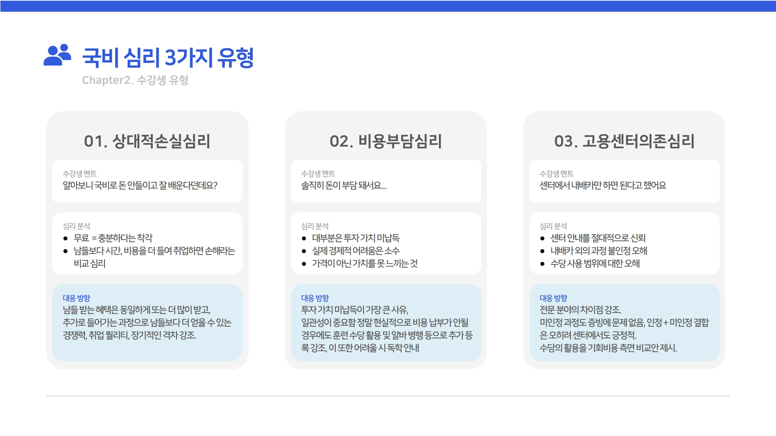

Slide 82
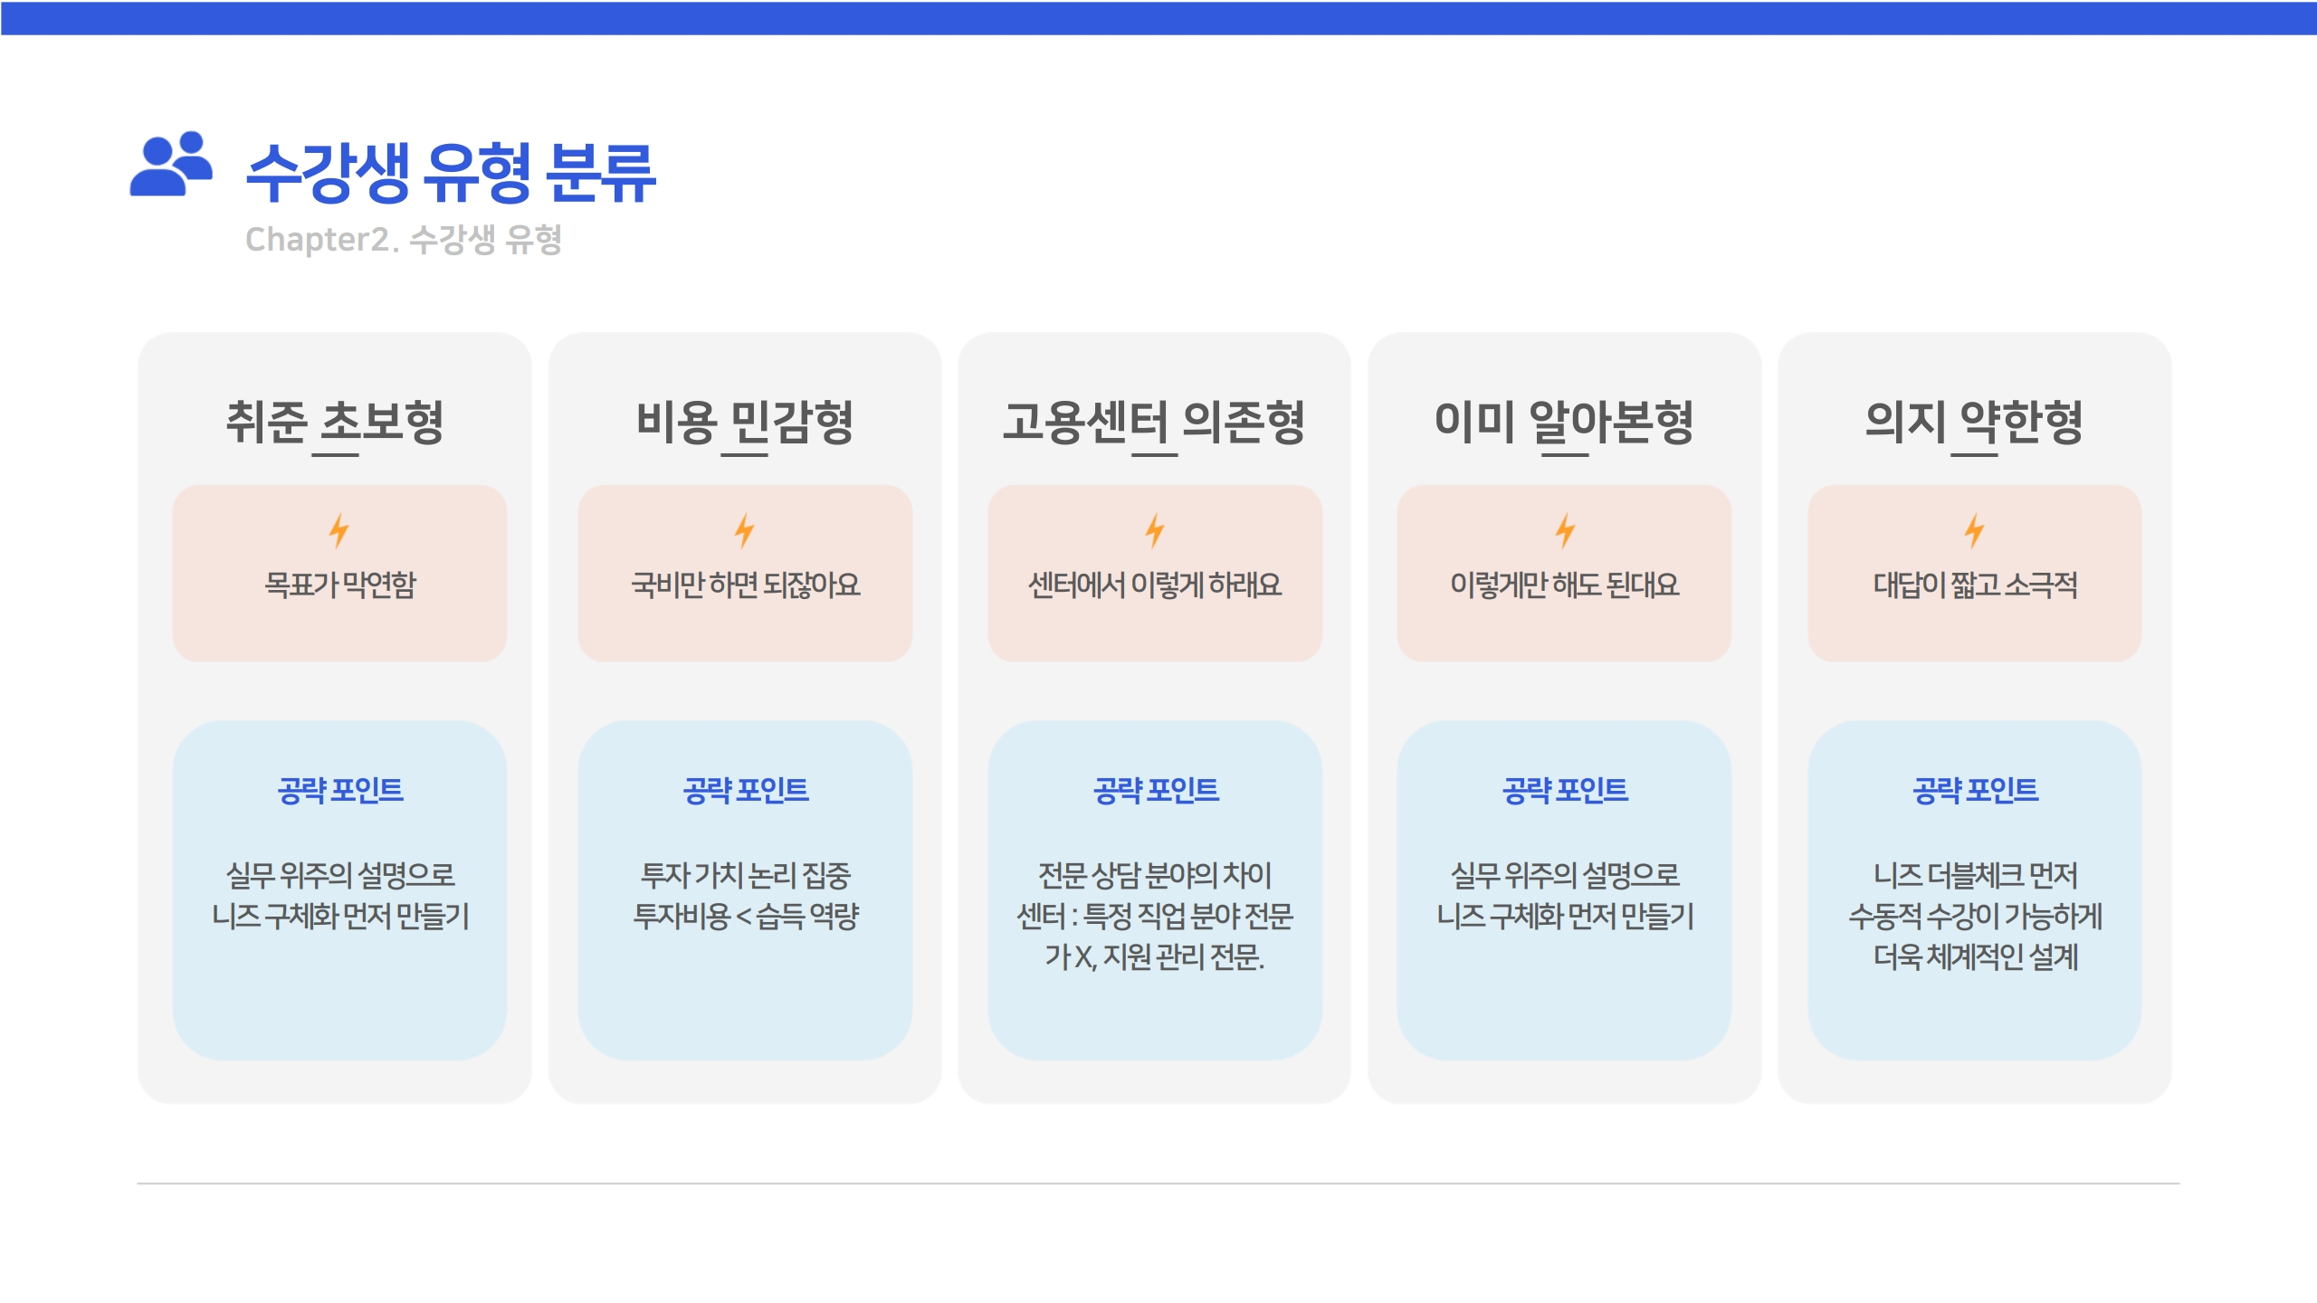

Slide 83
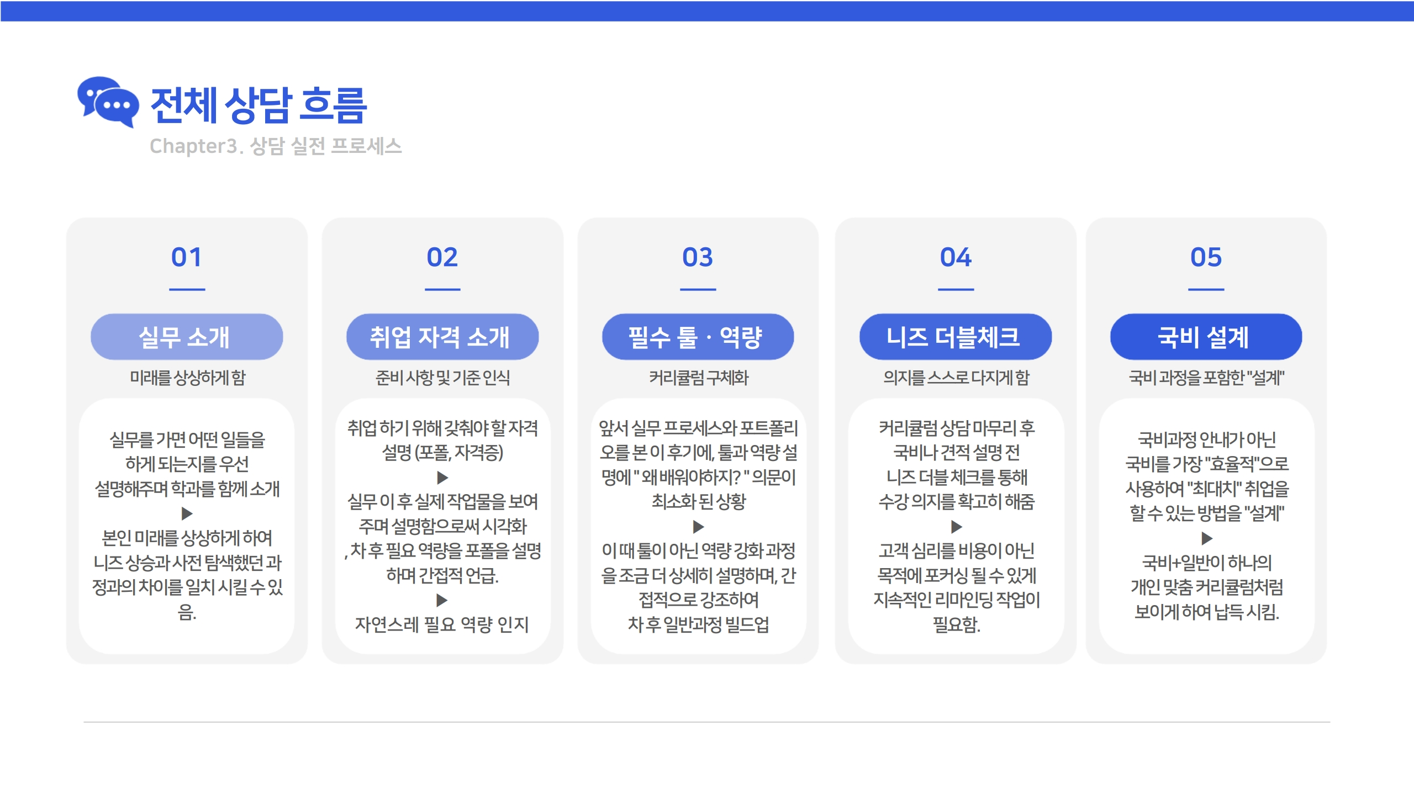

Slide 84
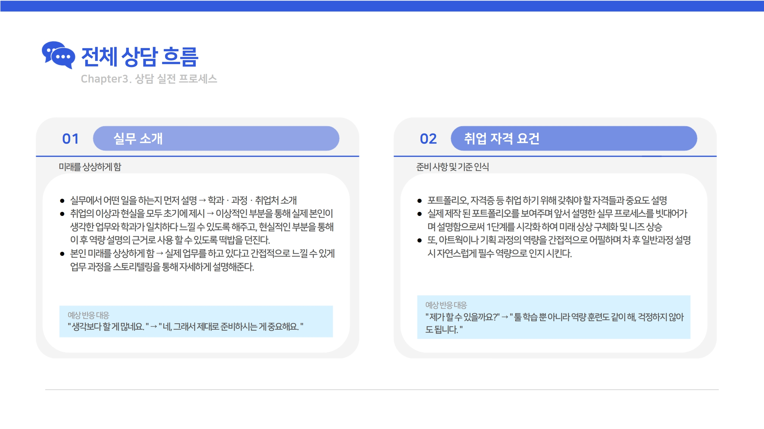

Slide 85
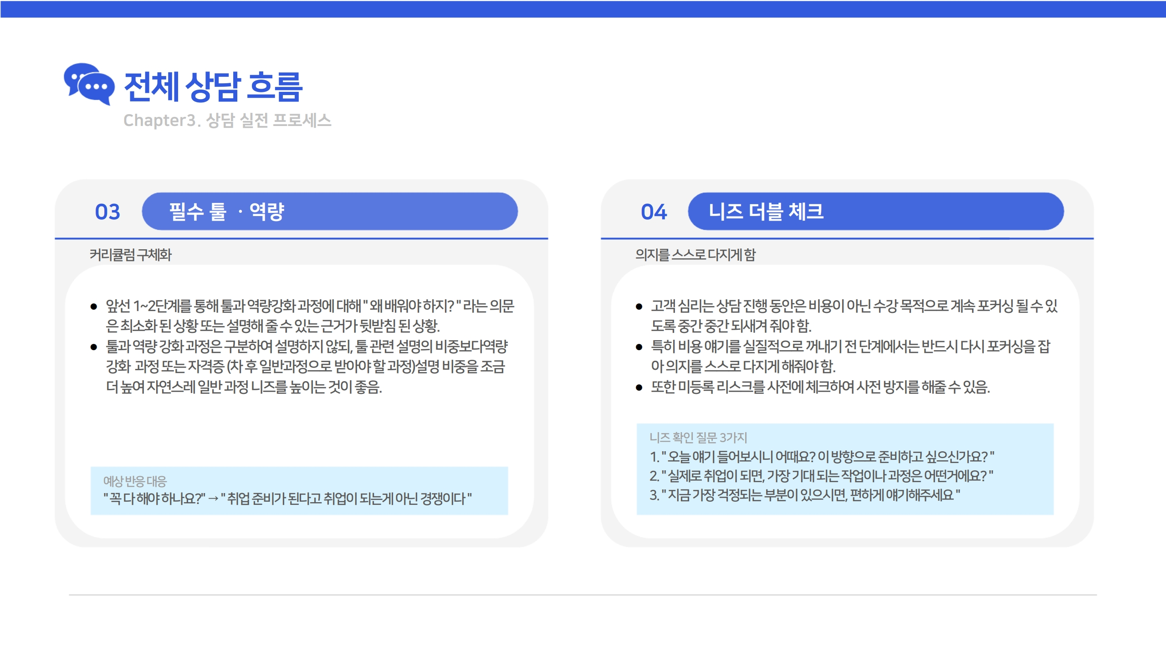

Slide 86
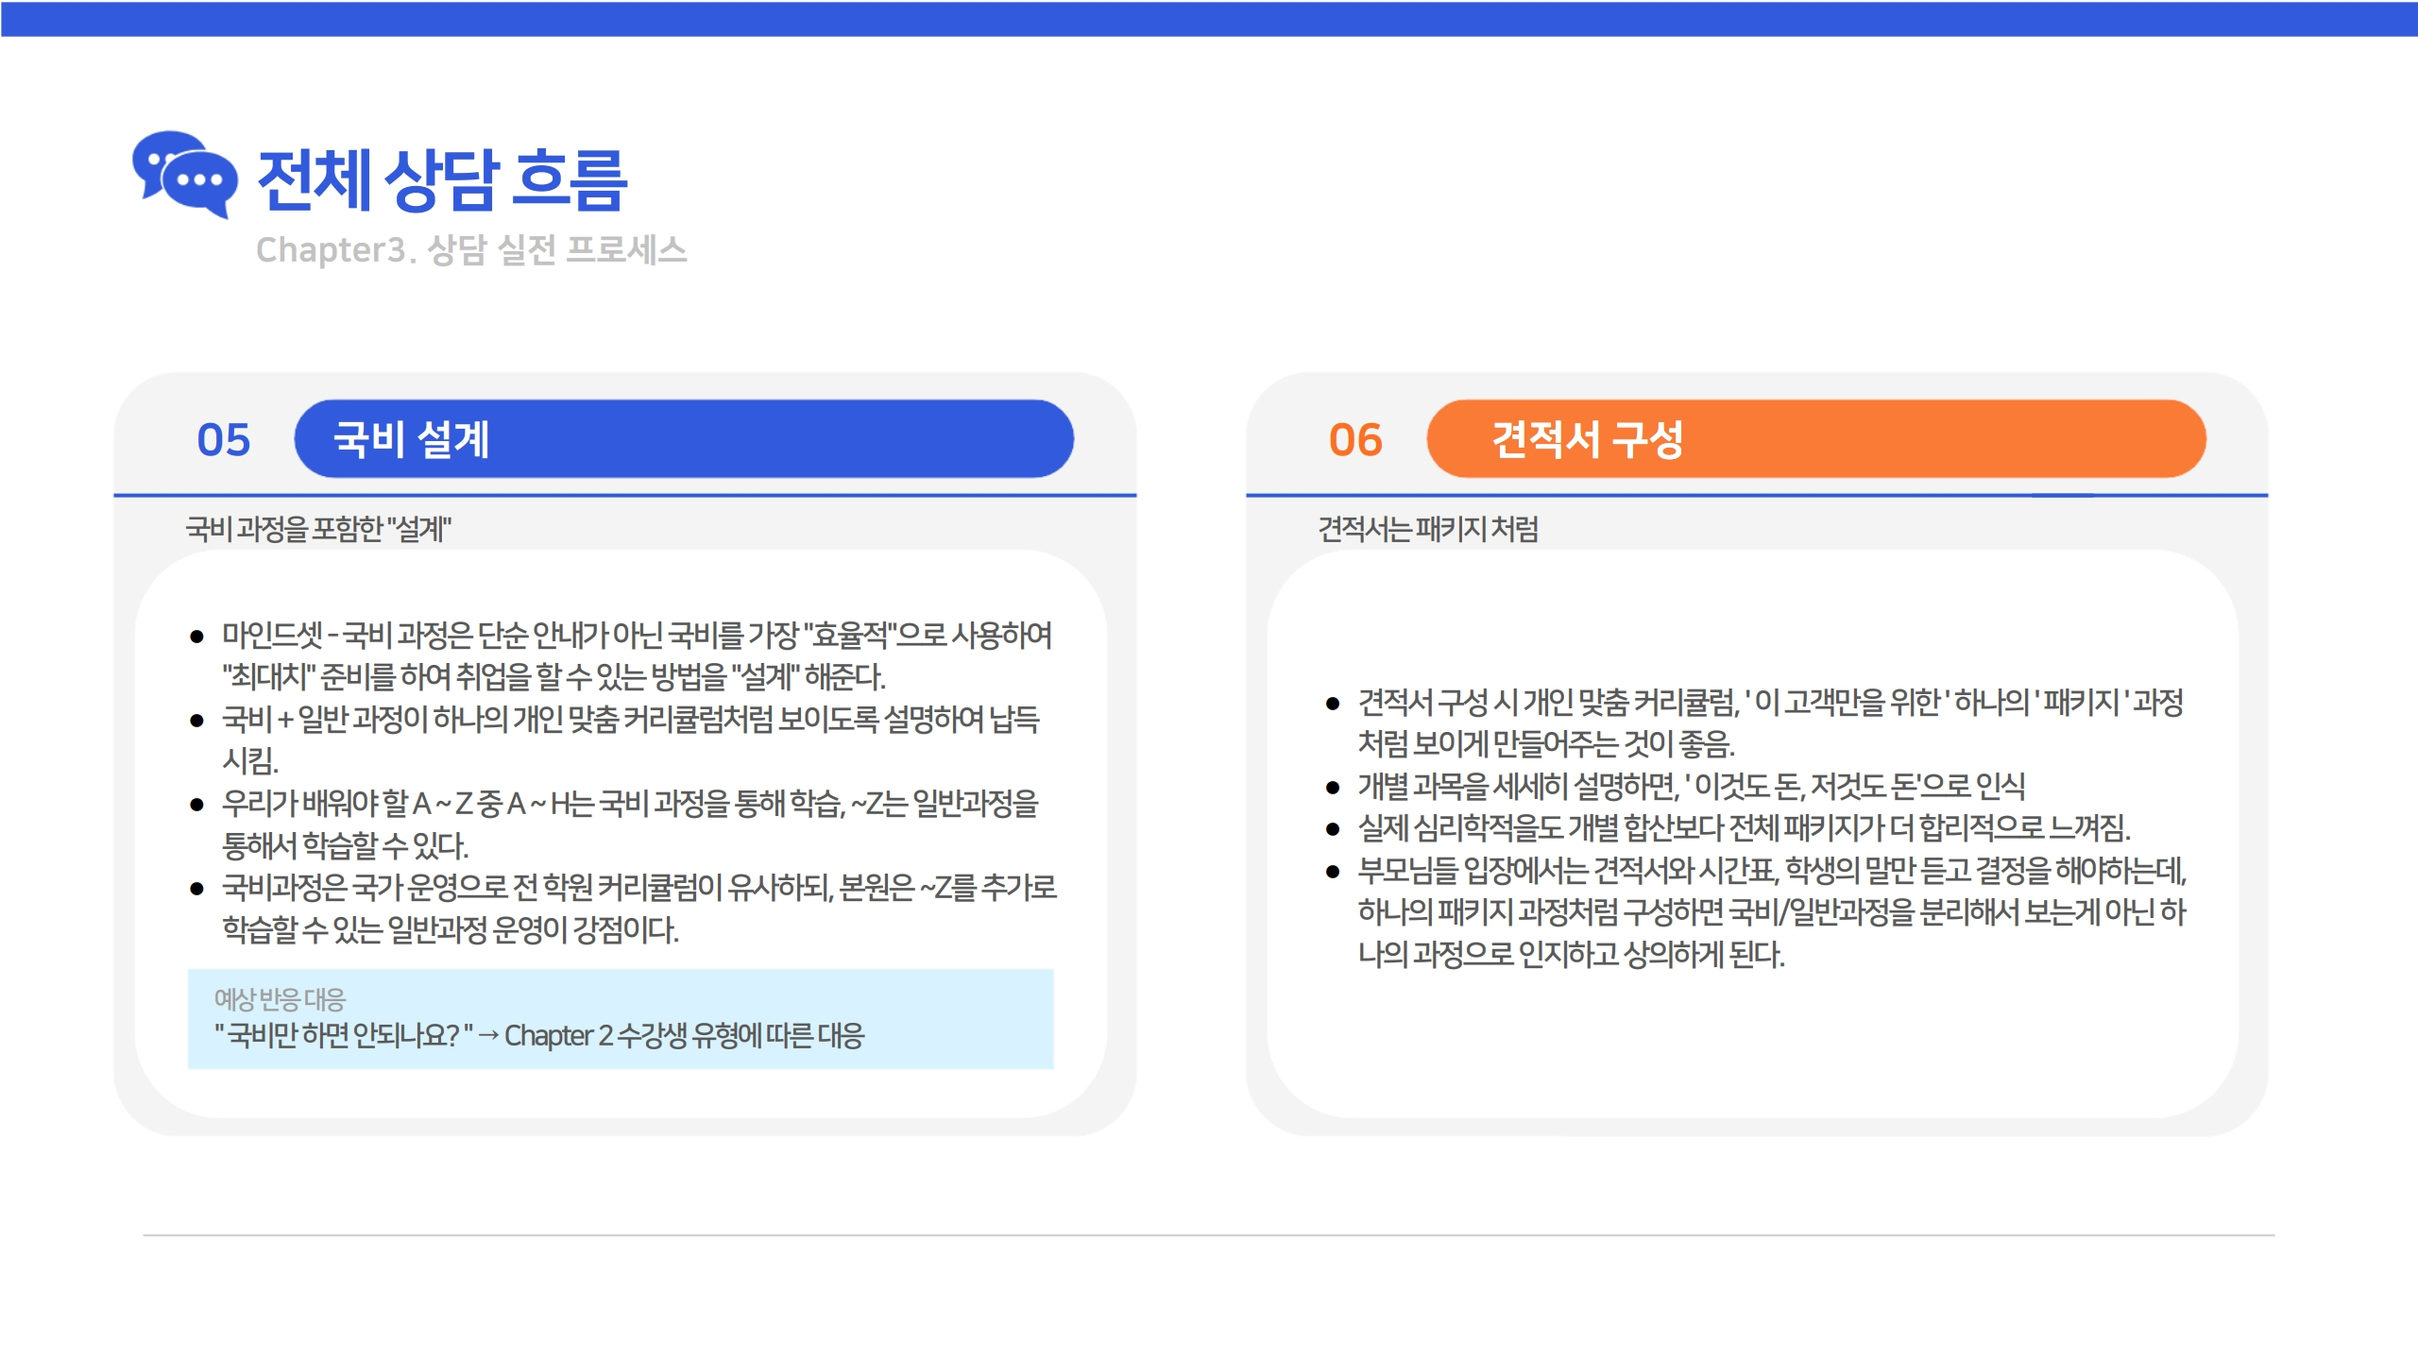

Slide 87
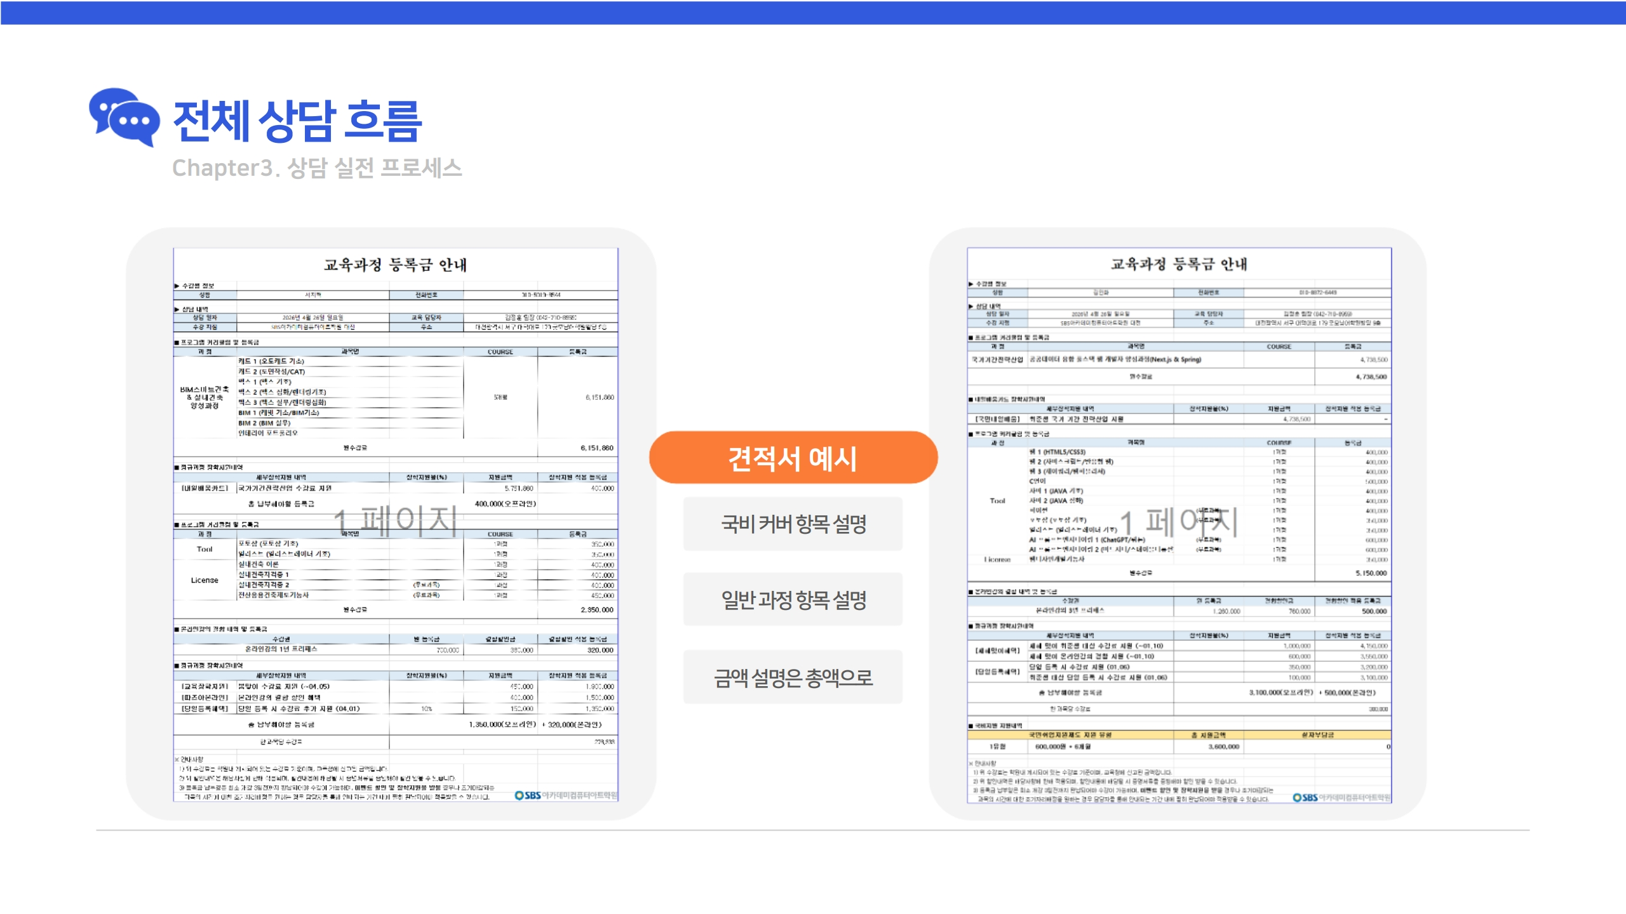
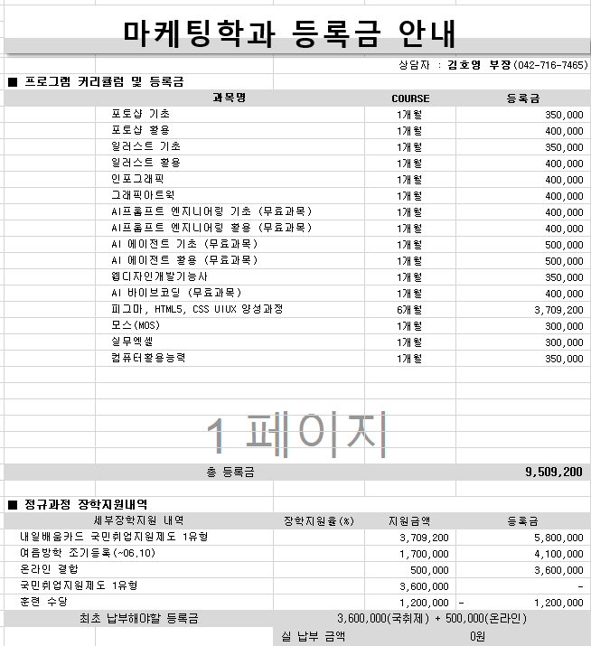
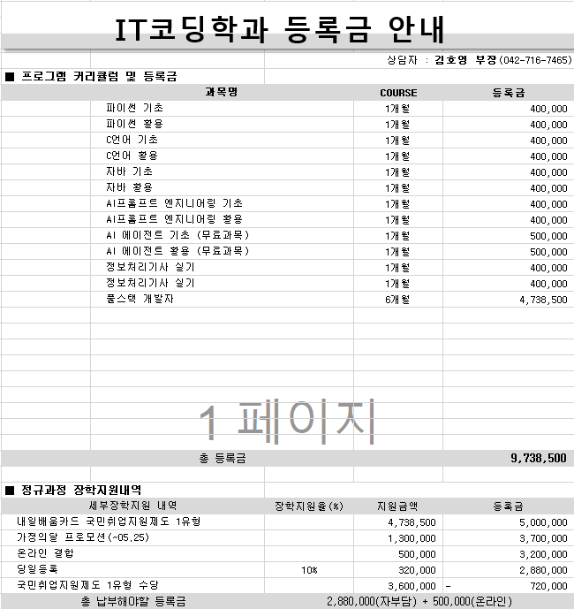

Slide 88
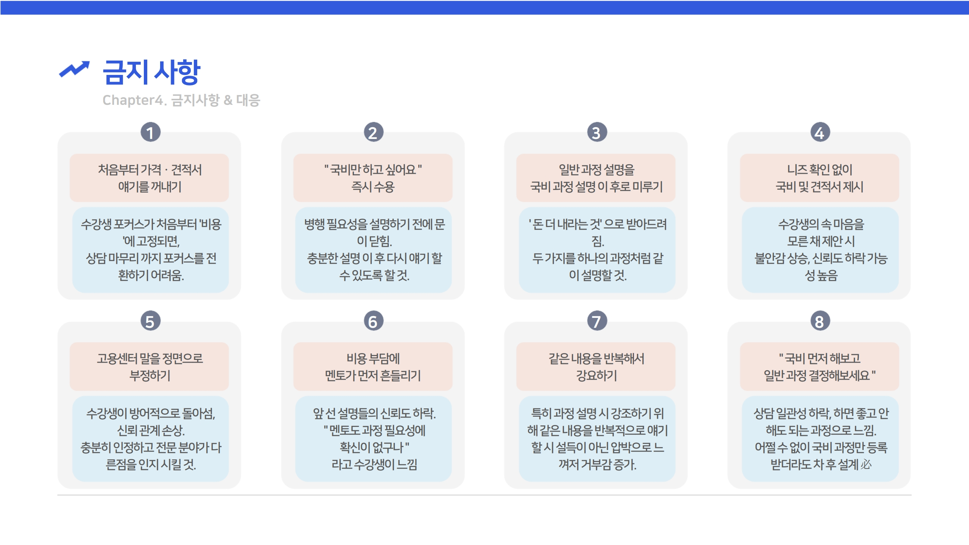

Slide 89
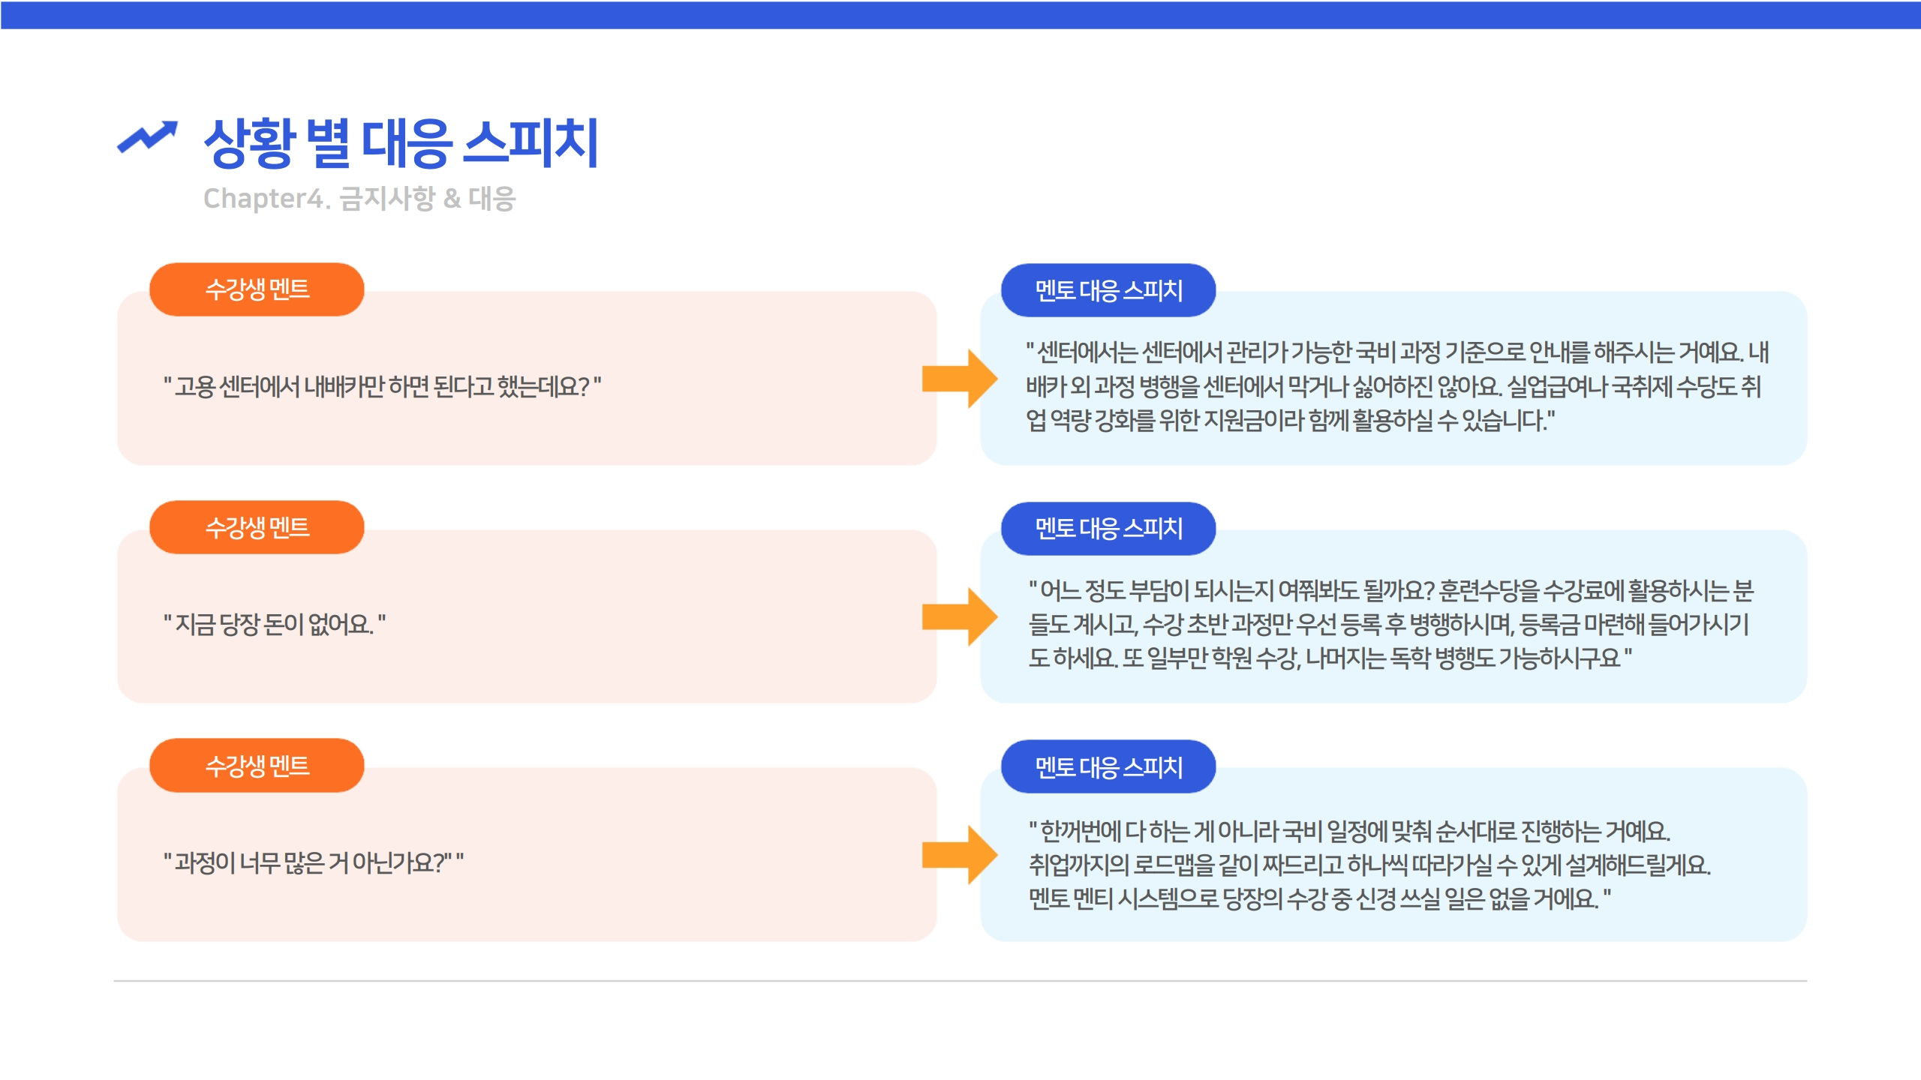

Slide 90
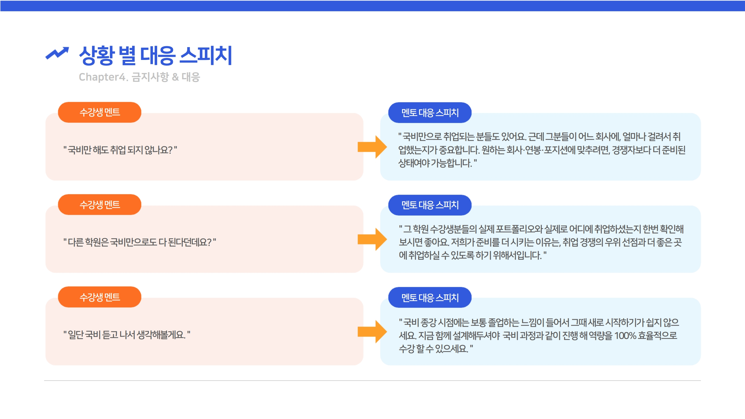

Slide 91
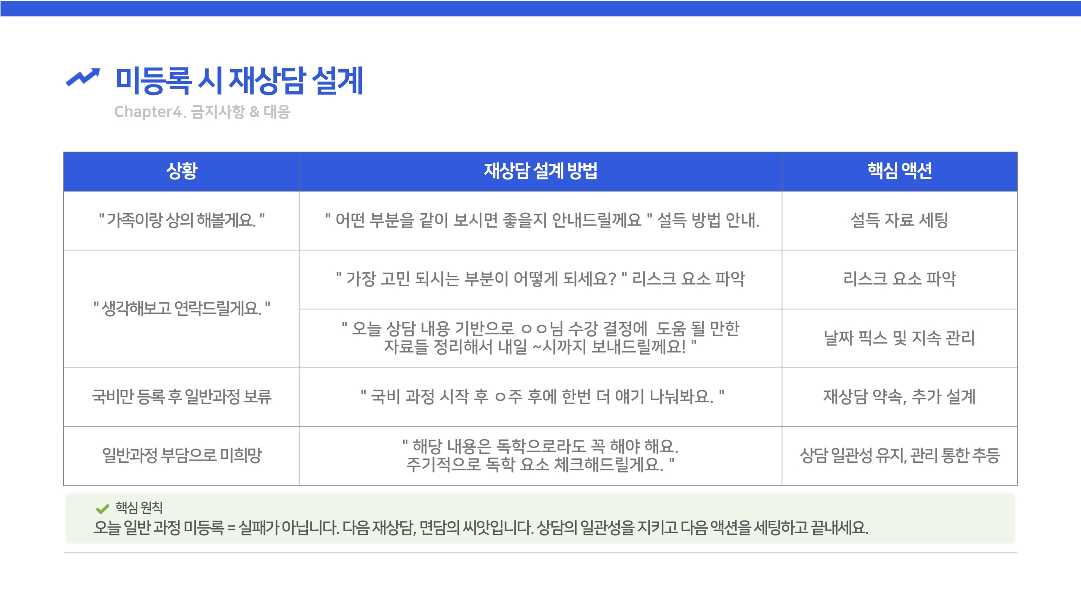

Slide 92
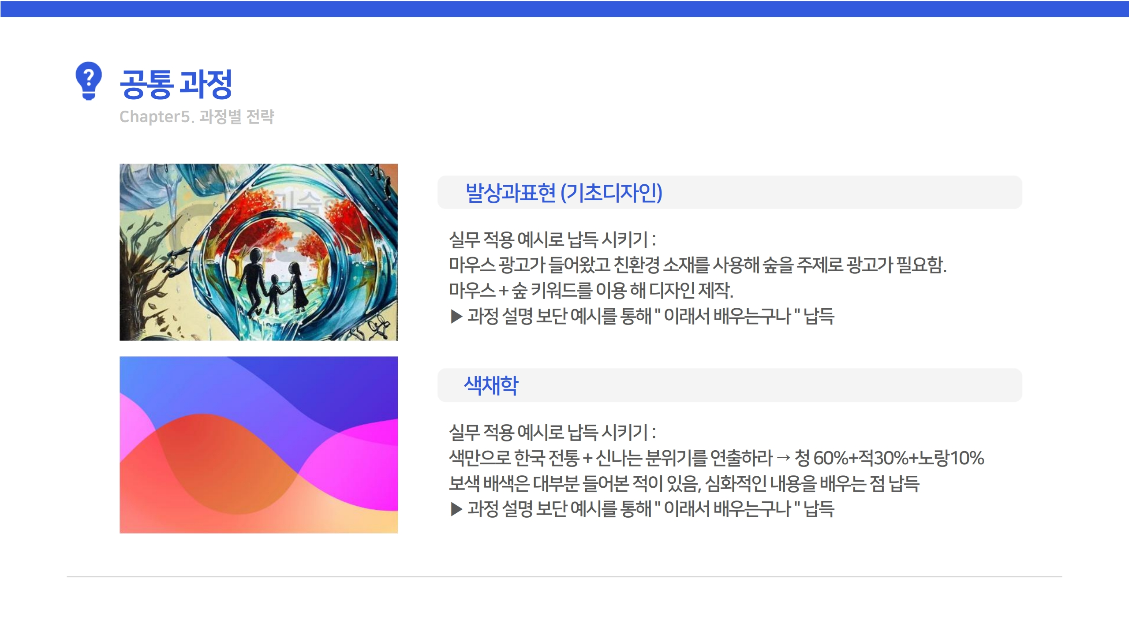

Slide 93
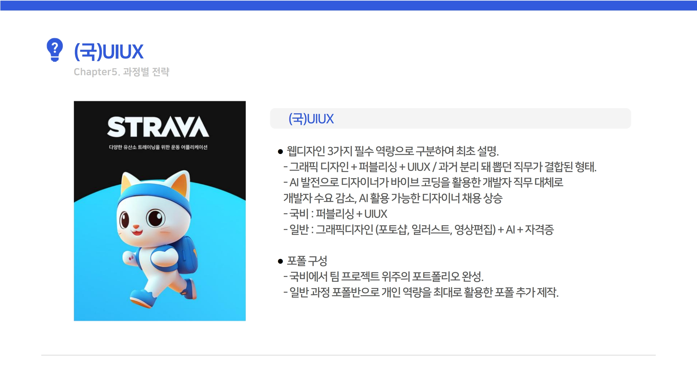

Slide 94
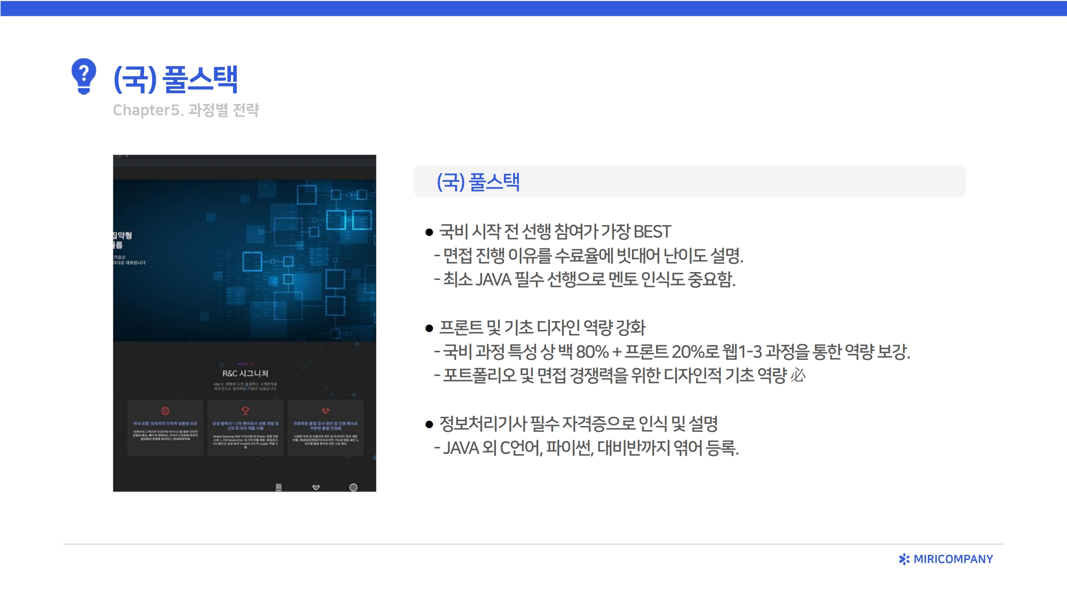

Slide 95
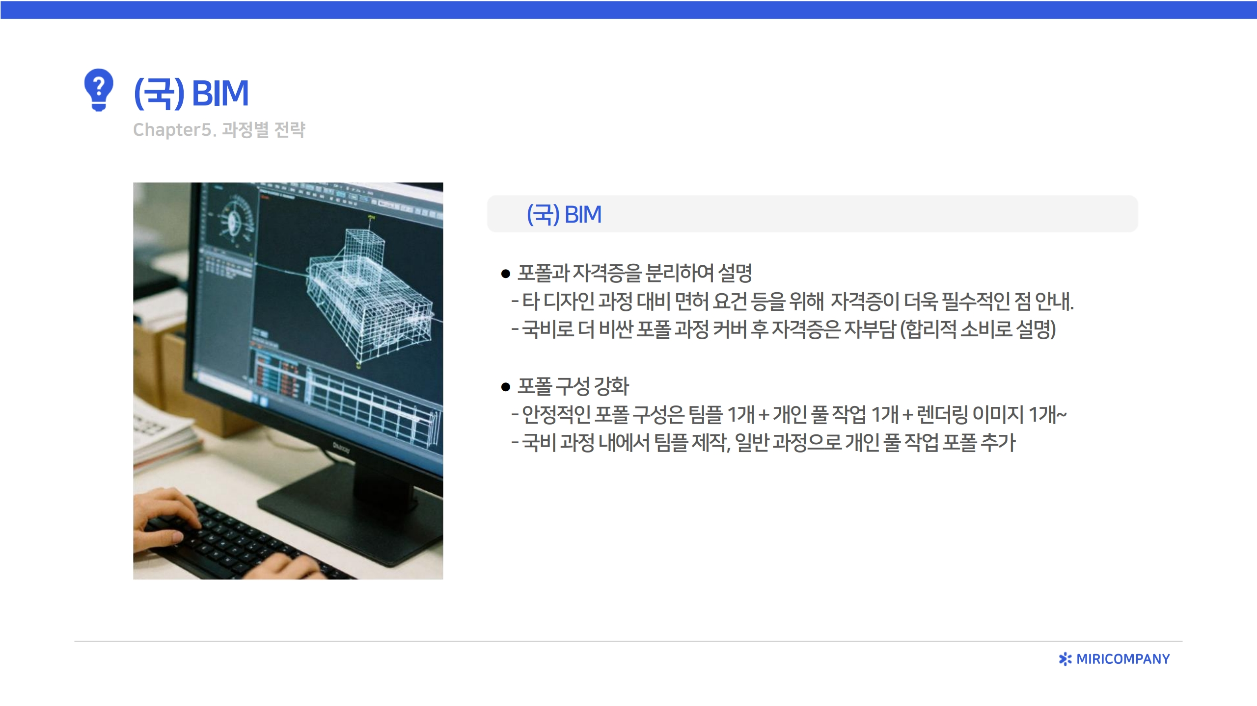

Slide 96
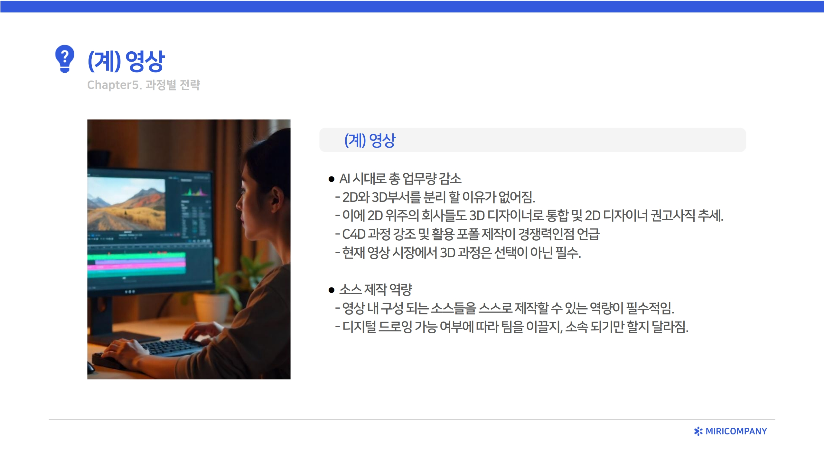

Slide 97
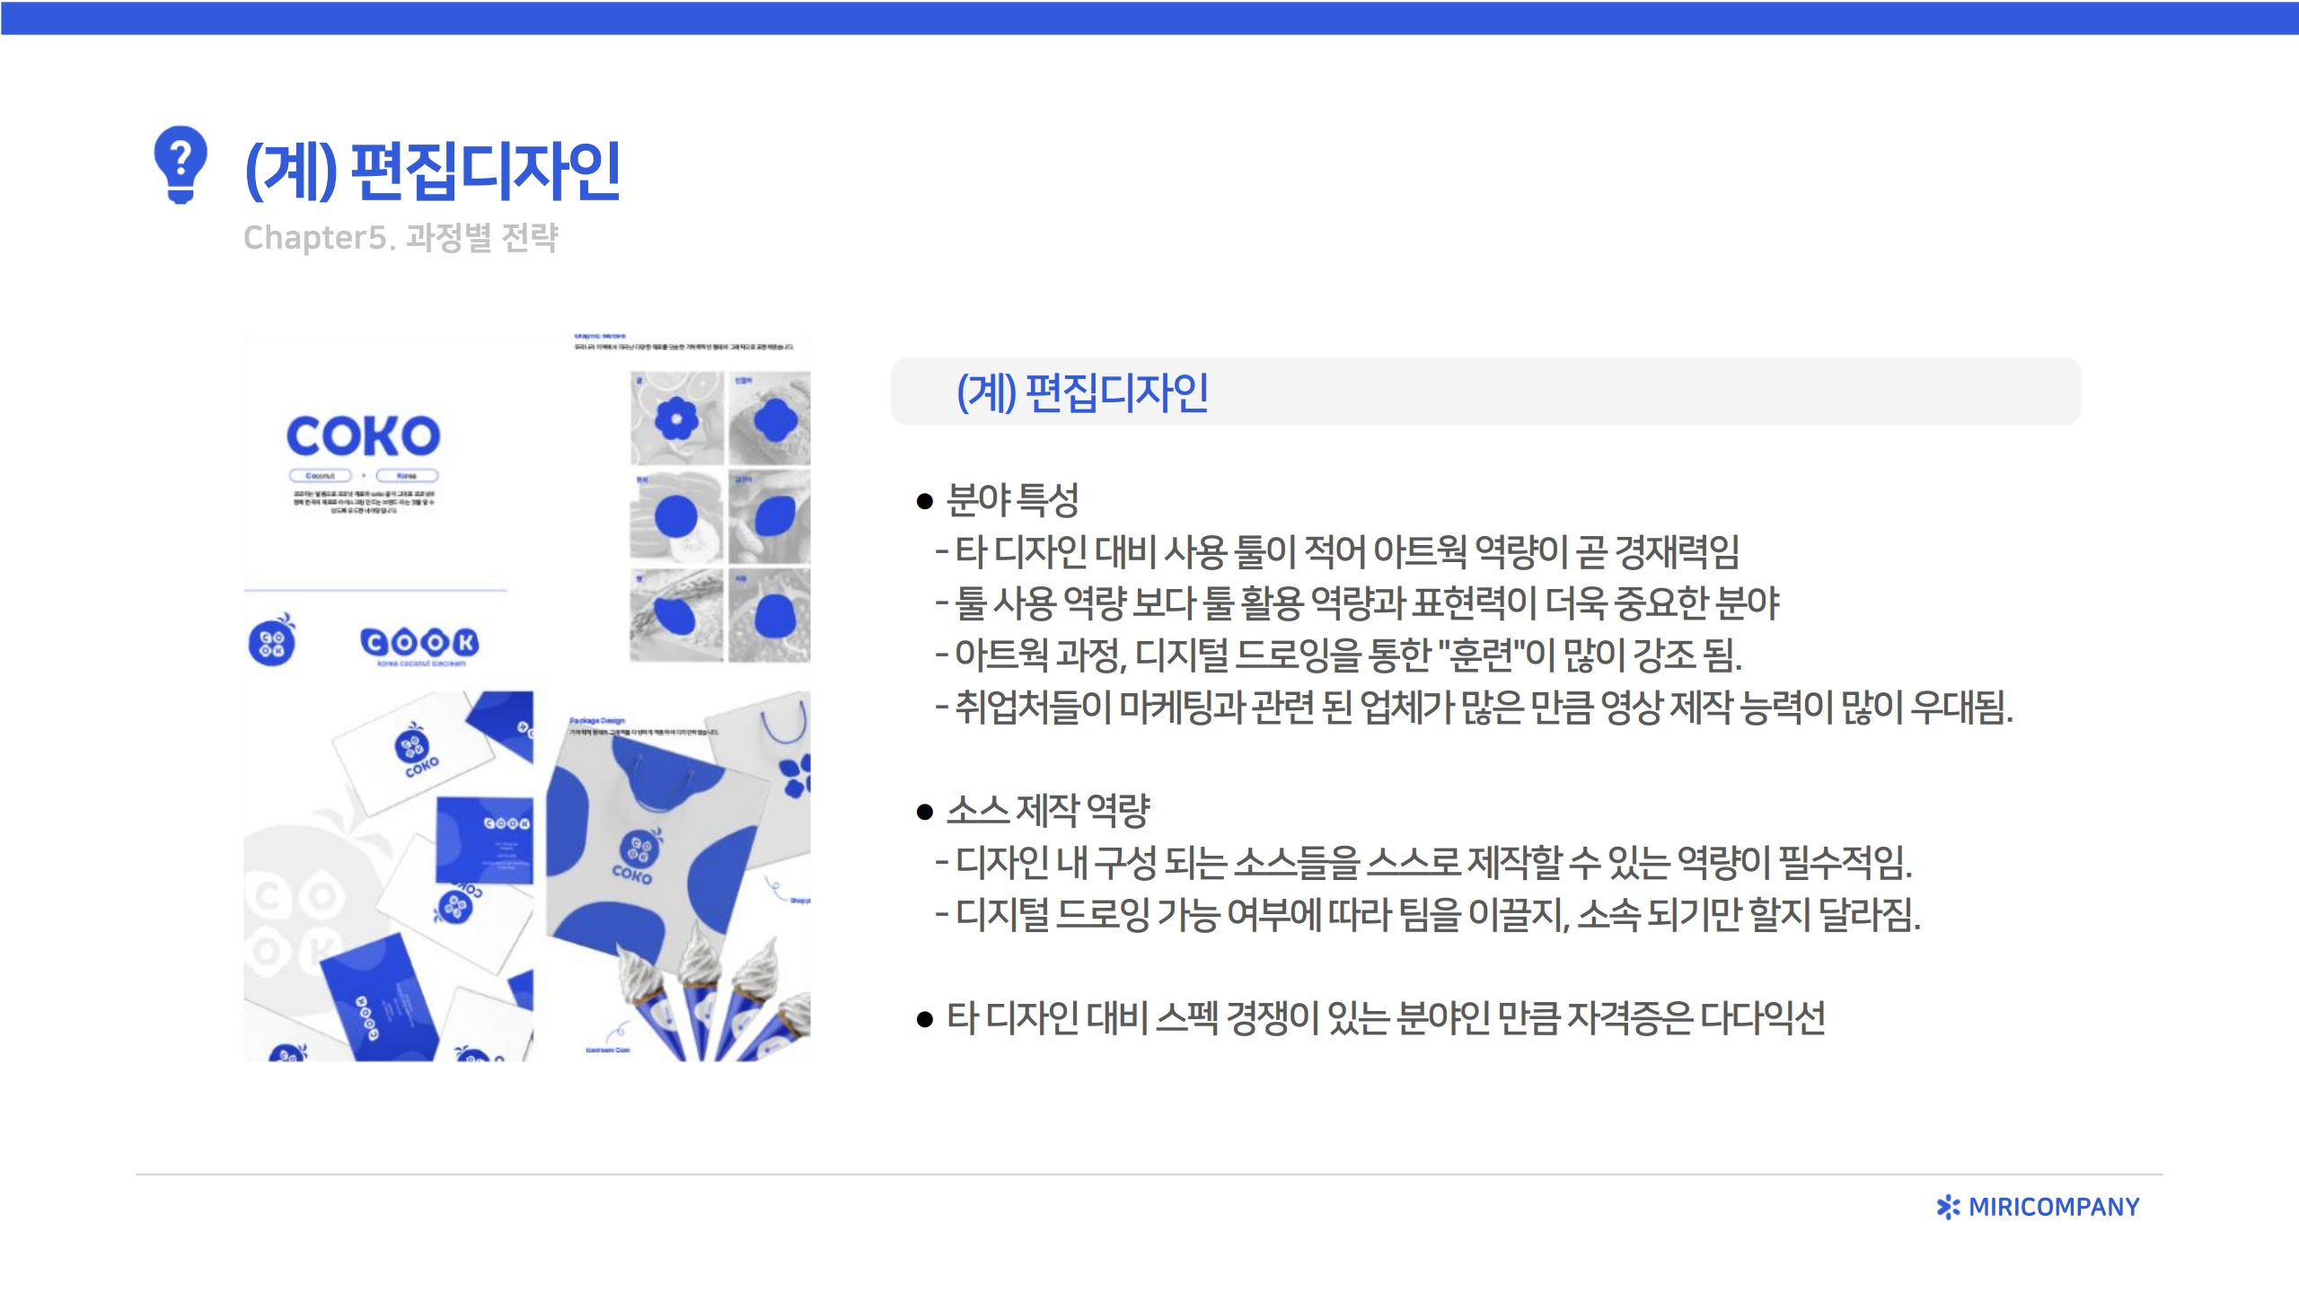

Slide 98
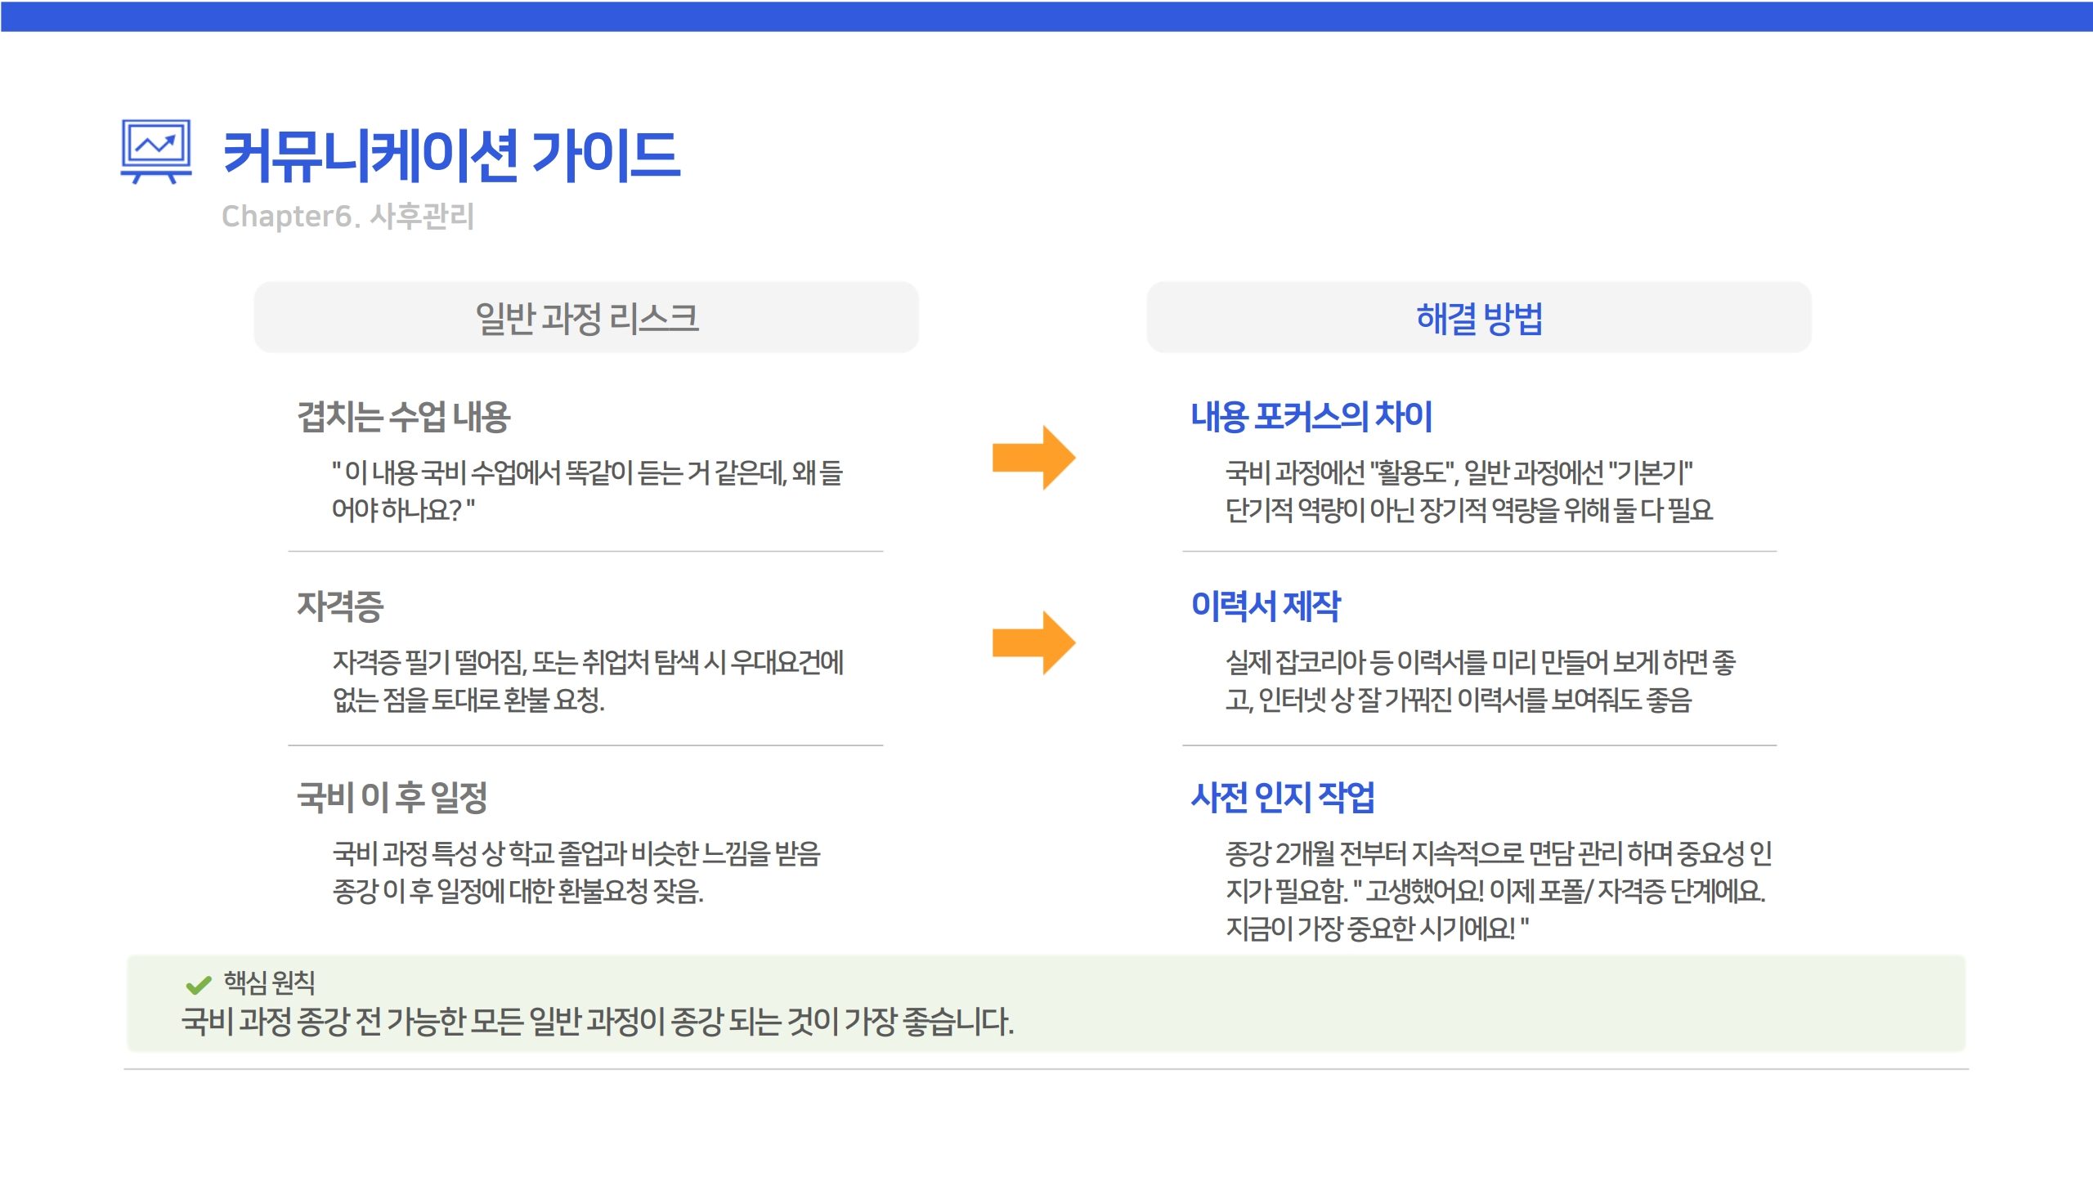

Slide 99


